Slide 1
Notes:
Notas para el instructor:
Bienvenidos a la Capacitación del NIEHS sobre Respuesta al COVID-19, Protéjase del COVID-19 en el lugar de trabajo. Esta es una capacitación de sensibilización diseñada para informar a los trabajadores sobre cómo protegerse ellos mismos y sus compañeros de la exposición al virus. Estos materiales fueron elaborados por la National Clearinghouse for Worker Safety & Health Training (Agencia Nacional de Divulgación de Información de Salud y Seguridad para la Capacitación de Trabajadores) del Programa de capacitación para trabajadores (WTP) del National Institute of Environmental Health Science (Instituto Nacional de Ciencias de Salud Ambiental).
Registre a los participantes y revise el programa, el plan y la logística para la capacitación.

Slide 2
Meta y objetivos de aprendizaje
Meta: Aumentar la sensibilización en salud y seguridad para personal de socoro y trabajadores con exposición potencial al COVID-19.
Objetivos de aprendizaje: Después de finalizar la capacitación los participantes podrán:
Explicar los factores básicos sobre el COVID-19.
Evaluar el riesgo de exposición al COVID-19 en el lugar de trabajo.
Definir pasos clave en la protección del trabajador y el control de la infección.
Identificar métodos para la prevención y respuesta a la exposición al COVID-19 en el lugar de trabajo.
Notes:
Notas para el instructor:
Revise metas y objetivos de aprendizaje. Averigüe quiénes son los participantes. Por qué están participando y qué planean hacer con la información.
Señale que continúan las investigaciones sobre el tema, y que la información podría cambiar a medida que la situación evoluciona.

Slide 3

Caution
¡ADVERTENCIA!
Esta presentación por sí misma no es capacitación suficiente para el personal con potencial de exposición ocupacional al SARS Coronavirus-2.
Debe capacitarse al personal acerca de las políticas y procedimientos específicos al sitio de su empleador. La capacitación debe incluir práctica sobre cómo ponerse y quitarse el equipo de protección personal (PPE) y respiradores, y realizar procedimientos de descontaminación hasta que pueda demostrarse competencia y confianza al hacerlo.
Notes:
Notas para el instructor:
En capacitación a nivel operativo, el personal debe ser capacitado acerca de las políticas y procedimientos específicos al sitio de su empleador. La capacitación también debe incluir practicar ponerse y quitarse el equipo de protección personal (PPE) incluyendo ropa de protección y respiradores, y realizar procedimientos de descontaminación hasta que el personal demuestre competencia y confianza al hacerlo.
Los instructores deberán modificar o adaptar esta presentación PPT para satisfacer las necesidades de los participantes en la capacitación. Por ejemplo, paramédicos y técnicos en emergencias médicas (EMT) tendrán necesidades de capacitación distintas a las de un contratista de servicios ambientales.
Es preferible que los participantes utilicen los procedimientos y equipo reales que usarán en el trabajo.
También se aconseja enfáticamente que la capacitación se base en las políticas y procedimientos específicos a la industria, empleador y tareas laborales.

Slide 4
Responsabilidades del empleador y del trabajador
Los empleadores y los trabajadores tienen responsabilidades bajo la Ley OSH.
• La Ley sobre Seguridad y Salud Ocupacional requiere que los empleadores proporcionen a sus trabajadores un lugar de trabajo seguro y saludable libre de riesgos reconocidos y sigan las normas de OSHA. Las responsabilidades de los empleadores también incluyen proporcionar formación, exámenes médicos y mantener registros.
• Los trabajadores deben participar en la formulación y la implementación de las políticas de seguridad y salud del empleador y ayudar a asegurar que sean adecuadas y se implementen. Esto incluye promover el uso de todas las herramientas y equipos necesarios; observar prácticas de trabajo seguras e informar sobre las condiciones de riesgo. Los trabajadores tienen derecho a informar las condiciones de riesgo a OSHA si los empleadores no las corrigen.
Notes:
Notas para el instructor:
Si bien no existe una regla de OSHA que trate específicamente sobre el coronavirus, existen normas de OSHA que cubren varios temas de seguridad y salud que se tratan en este documento. Muchas de las normas de OSHA, como las relacionadas con respiradores o comunicación de riesgos, incluyen requisitos de capacitación para los trabajadores. Sírvase ver en el Módulo 3 algunas de esas normas.

Slide 5
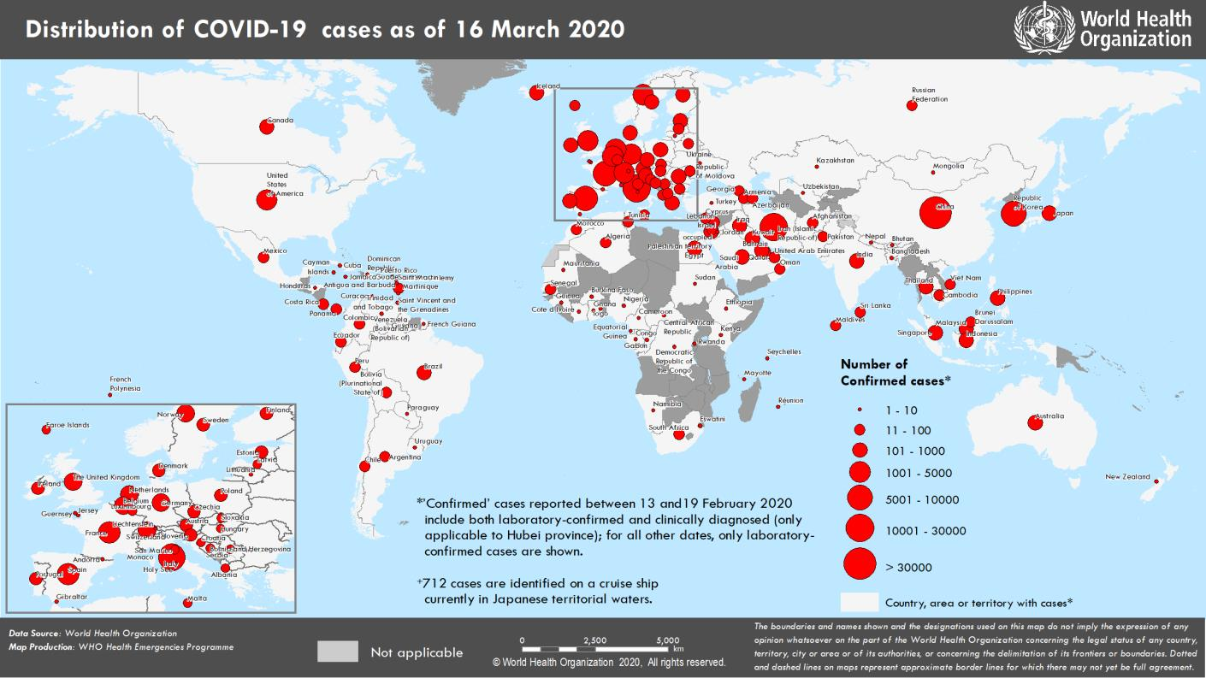
Mapa de distribución en el mundo
Para ver datos actualizados consulte: https://experience.arcgis.com/experience/685d0ace521648f8a5beeeee1b9125cd
Notes:
Notas para el instructor:
Haga clic en el enlace para acceder al mapa más reciente de la Organización Mundial de la Salud (OMS): https://experience.arcgis.com/experience/685d0ace521648f8a5beeeee1b9125cd
La información se limita a los casos informados cuyas pruebas han resultado positivas. Por lo tanto, los casos con síntomas leves o asintomáticos no aparecen en este mapa.
El 30 de enero de 2020, el Comité de Emergencias del Reglamento Sanitario Internacional de la Organización Mundial de la Salud declaró el brote una “emergencia de salud pública de interés internacional” https://www.who.int/es/news-room/detail/30-01-2020-statement-on-the-second-meeting-of-the-international-health-regulations-(2005)-emergency-committee-regarding-the-outbreak-of-novel-coronavirus-(2019-ncov)
El 31 de enero de 2020, el Secretario de Salud y Servicios Humanos de Estados Unidos, Alex M. Azar II, declaró una emergencia de salud pública (PHE) para el país con el fin de ayudar a la comunidad de servicios de salud a responder al COVID-19 en todo el territorio nacional.
Según la Organización Mundial de la Salud (World Health Organization, WHO), al 9 de marzo de 2020, existen más de 100,000 casos confirmados en el mundo, reportados en 102 países/territorios/áreas. Los países con el mayor número de casos incluyen a China (80,859), Corea (7,134), Italia (5,883), e Irán (5,823)
El 11 de marzo de 2020, la OMS caracterizó al COVID-19 como pandemia.
La OMS brinda información actualizada sobre el coronavirus: https://www.who.int/es/emergencies/diseases/novel-coronavirus-2019

Slide 6
¿Cuánto podría llegar a extenderse?
El 11 de marzo de 2020, la Organización Mundial de la Salud (OMS) caracterizó al COVID-19 como una pandemia.
Ha causado una grave enfermedad y muerte. Se propaga persona a persona en todo el mundo en forma continua.
Presenta un riesgo especialmente alto para los adultos mayores (60 o más), para personas con condiciones médicas preexistentes como hipertensión, problemas cardíacos, enfermedades pulmonares, diabetes, trastornos autoinmunes, y ciertos trabajadores.
Algunos modelos predicen que de 70 a 150 millones de personas en EE.UU. podrían contagiarse durante la pandemia.
Notes:
Notas para el instructor:
OPS, Alocución de apertura del Director General de la OMS en la rueda prensa sobre el COVID-19 celebrada el 11 de marzo de 2020
https://www.who.int/dg/speeches/detail/who-director-general-s-opening-remarks-at-the-media-briefing-on-covid-19---11-march-2020
Fuente para casos potenciales: https://www.nytimes.com/2020/03/13/us/coronavirus-deaths-estimate.html
Más adelante se presentan detalles sobre exposición ocupacional.

Slide 7
Situación de EE.UU. a marzo de 2020
Expertos predicen que se propagará en forma exponencial al igual que lo ha hecho en otros países.
Las personas con riesgo alto de exposición incluyen:
  Quienes tienen contactos cercano con personas con COVID-19.
  Trabajadores de salud que atienden a pacientes con COVID-19.
  Viajeros que regresan de lugares en el extranjero donde hay propagación comunitaria.
Todo el país está practicando el distanciamiento social que ha llevado al cierre masivo de escuelas, agencias y empleo.
Notes:
Notas para el instructor:
Según los CDC, en distintas partes del país se están viendo distintos niveles de actividad del COVID-19. Estados Unidos a nivel nacional se encuentra actualmente (mediados de marzo de 2020) en las fases iniciales, pero los estados donde ocurre la propagación comunitaria se encuentran en la fase de aceleración. La duración y gravedad de cada fase puede variar según las características del virus y la respuesta de salud pública. Para ver actualizaciones consulte: https://www.cdc.gov/coronavirus/2019-ncov/cases-updates/summary.html

Slide 8
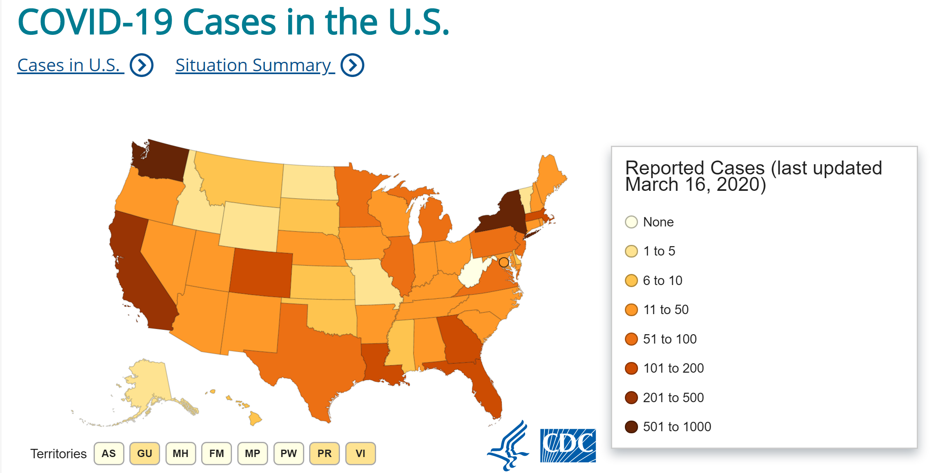
Mapa de distribución en EE.UU. al 16/3/2020
Para ver actualizaciones consulte: https://www.cdc.gov/coronavirus/2019-ncov/cases-in-us.html#2019coronavirus-summary
Notes:
Notas para el instructor:
Para actualizaciones vaya al sitio web de los CDC: https://www.cdc.gov/coronavirus/2019-ncov/cases-in-us.html#2019coronavirus-summary
Señale que el número de casos reportados está sub-reportado significativamente debido a la falta de pruebas (tests). Los números reflejan los casos más graves que han necesitado una visita al departamento de emergencias u hospitalización. Además, es poco probable que las personas con síntomas leves reporten su enfermedad.

Slide 9
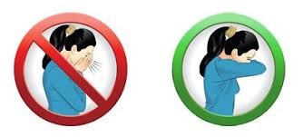
¿Qué podemos hacer?
Informarnos y prepararnos.
Lavarnos las manos con frecuencia.
Usar desinfectante para manos a base de alcohol.
Evitar tocarnos los ojos, nariz y boca con las manos sin lavarse.
Quedarnos en casa si estamos enfermos.
Toser o estornudar en un pañuelo desechable o en el codo.
Limpiar y desinfectar objetos y superficies que tocamos con frecuencia como teléfonos celulares.
Prepararnos en caso de que la escuela o guardería de nuestros hijos, o nuestro lugar de trabajo se cierren temporalmente.
Notes:
Notas para el instructor:
Existen pasos que los trabajadores y el resto de la población general pueden dar para luchar contra el COVID-19:
Informarse y mantenerse informado sobre el coronavirus y qué puede hacerse para reducir las probabilidades de resultar infectado. Este folleto pretende ayudar a los trabajadores a entender qué puede hacerse en sus lugares de trabajo para protegerse ellos mismos. Otras fuentes de información, incluyendo sitios web y publicaciones del gobierno están dirigidas a toda la población.
Prepárese siguiendo las recomendaciones contenidas en este documento y otros lugares.
La situación actual es variable. La información y las directrices de los funcionarios de salud pública están sujetas a cambios, algunas veces muy repentinamente. Existen muchos factores que podrían surgir y que necesitarían una revisión de estrategia. Algunos de estos acontecimientos podrían incluir:
- SARS CoV-2 aumenta en virulencia, provocando más muerte y enfermedad grave.
- SARS CoV-2 se vuelve resistente a los nuevos tratamientos establecidos.
- Medidas de prevención como respiradores no se encuentran disponibles y/o no son eficaces.

Slide 10

Cinco pasos para el lavado de manos de la forma correcta
Mójese las manos con agua limpia, (caliente o fría), cierre el grifo y enjabóneselas.
Frótese las manos con el jabón hasta que haga espuma. Frótese la espuma por el dorso de las manos, entre los dedos y debajo de las uñas.
Restriéguese las manos durante al menos 20 segundos. ¿Necesita algo para medir el tiempo? Tararee dos veces la canción de “Feliz cumpleaños” de principio a fin.
Enjuáguese bien las manos con agua limpia.
Séqueselas con una toalla limpia o al aire.
Notes:
Notas para el instructor:
CDC: Infórmese más sobre cuándo y cómo lavarse las manos, https://www.cdc.gov/handwashing/when-how-handwashing.html
Actividad: Pregunte a los participantes si alguien cumple años hoy. Luego pídale a los participantes que se laven las manos en seco mientras cantan el “Feliz Cumpleaños” dos veces a ese participante.

Slide 11
Principio de precaución
Cuando se trata de la seguridad del trabajador, nos debe guiar el ‘principio de precaución’ de que los pasos razonables para reducir el riesgo no deben esperar a la certeza científica sobre la naturaleza del peligro o riesgo.
Notes:
Notas para el instructor:
Hay mucho que no se conoce sobre el COVID-19. Lo que es cierto hoy podría cambiar en los próximos meses. Sin embargo, eso no significa que no se puede o no deberían darse pasos razonables y eficaces ahora para preparar y proteger a los trabajadores. Es preferible pecar por exceso de precaución para evitar enfermedades y muertes.
El principio de precaución debe guiar nuestra planificación y acciones: cuando se trata de la seguridad del trabajador, nos debe dirigir el ‘principio de precaución’ de que los pasos razonables para reducir el riesgo no deben esperar a la certeza científica sobre la naturaleza del peligro o riesgo.

Slide 12

Módulo 1:
CONCEPTOS BÁSICOS
SOBRE EL COVID-19
Notes:
Notas para el instructor:
Dado que el SARS CoV-2 es un virus nuevo, la información al respecto cambia casi cada día. Es muy importante verificar fuentes autorizadas de información para asegurarnos de que el material de capacitación es actual. Esto incluye fuentes reconocidas como los CDC, OSHA, NAID, y publicaciones evaluadas por expertos como el Journal of the American Medical Association (JAMA), el New England Journal of Medicine (NEJM), etc.

Slide 13
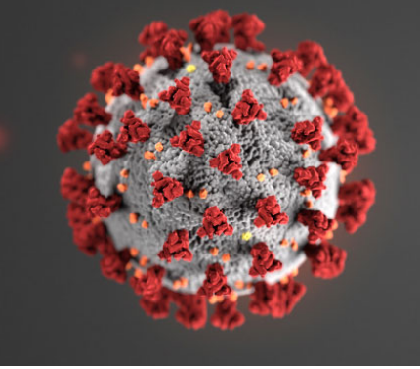
¿Qué es el SARS-CoV-2?
El SARS-CoV-2 es el virus que causa la enfermedad por el coronavirus 2019 (COVID-19)
SARS = Síndrome respiratorio agudo severo
Se propaga con facilidad de persona a persona particularmente cuando alguien estornuda
Los humanos tienen poca o ninguna inmunidad
Información detallada: https://www.cdc.gov/coronavirus/2019-ncov/index.html
Notes:
Notas para el instructor:
El virus ha sido nombrado “SARS-CoV-2” y la enfermedad que provoca ha sido llamada “enfermedad por el coronavirus 2019” (abreviada “COVID-19”). En esta capacitación nos referimos al virus como SARS CoV-2 y a la enfermedad como COVID-19.
Los coronavirus son una extensa familia de virus comunes en los humanos y en muchas especies de animales, incluyendo camellos, ganado, gatos y murciélagos. Raramente los coronavirus de los animales pueden infectar a las personas y luego propagarse entre ellas como sucedió con MERS-CoV (síndrome respiratorio de Oriente Medio) , SARS-CoV (síndrome respiratorio agudo severo), y ahora con este nuevo virus (llamado SARS-CoV-2).
El virus SARS-CoV-2 es un betacoronavirus, como el MERS-CoV y el SARS-CoV. Estos tres virus tienen su origen en los murciélagos. Las secuencias de los pacientes de Estados Unidos son similares a las que China publicó inicialmente, lo que sugiere una aparición única, reciente, de este virus de un reservorio animal. (https://www.cdc.gov/coronavirus/2019-nCoV/summary.html).
El virus SARS CoV-2 es una cepa nueva. Por consiguiente, los humanos no han desarrollado inmunidad contra el COVID-19, y por tanto pueden infectarse. La inmunidad se adquiere cuando los humanos han sido expuestos o vacunados anteriormente ante un agente infeccioso. Un ejemplo es cuando las personas tienen sarampión en la niñez o han sido vacunados, entonces desarrollan anticuerpos y un cierto nivel de protección.
Al inicio, muchos de los pacientes en el epicentro del brote en Wuhan, provincia de Hubei, China, tenían algún vínculo con un gran mercado de mariscos y animales vivos, lo que sugirió una propagación de animal a humano. Posteriormente, según se informa, un creciente número de pacientes no tenía exposición a mercados de animales, lo que indicaba una propagación de persona a persona. Después se informó de propagación de persona a persona fuera de Hubei y en países fuera de China, incluyendo en Estados Unidos. Algunos destinos internacionales ahora tienen una aparente propagación comunitaria con el virus que causa el COVID-19, como sucede en algunas partes de Estados Unidos. Propagación comunitaria significa que algunas personas han sido infectadas y no se sabe cómo o dónde estuvieron expuestos.

Slide 14
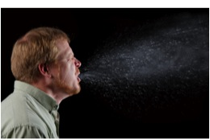
Transmisión
El COVID-19 se propaga de persona a persona principalmente al toser, estornudar y posiblemente hablar y respirar.
Gotículas – secreciones respiratorias que salen al toser o estornudar y caen sobre superficies mucosas (nariz, boca, y ojos)
  Aerosoles – una partícula sólida o gotícula de líquido suspendida en el aire
Contacto –Tocar algo que tenga el virus SARS-2 y luego tocarse la boca, la nariz o los ojos
Otras rutas posibles: A través de materia fecal
Notes:
Notas para el instructor:
Se cree que la propagación del SARS-CoV-2, el virus que provoca el COVID-19, ocurre de la misma manera en que se propaga la gripe estacional. Los virus de la gripe se propagan principalmente de persona a persona a través de la tos o el estornudo de personas con influenza. No sabremos totalmente cómo se transmite hasta más adelante cuando los científicos hayan tenido el tiempo para evaluarlo.
La transmisión por gotículas ocurre cuando secreciones respiratorias de la tos o el estornudo caen sobre superficies mucosas (nariz, boca y ojos).
La transmisión por contacto es tocar algo que tiene el virus COVID-19 y después tocarse la boca, la nariz o los ojos.
La transmisión por aerosoles significa inhalar partículas infecciosas del COVID-19.
Tenga en cuenta que las partículas del virus no son perceptibles a simple vista. Las partículas más dañinas son submicrométricas, menos de una millonésima de un metro.
No es probable que el SARS CoV-2 sea transportado por el aire.

Slide 15
Periodo de incubación
El periodo de incubación es el tiempo entre la exposición a un virus y la aparición de síntomas.
Con el COVID- 19 los síntomas pueden aparecer de 2 a 14 días después de la exposición.
Las personas son más contagiosas cuando son más sintomáticas.
Incertidumbres científicas:
  Las personas infectadas podrían ser contagiosas antes de desarrollar síntomas o incluso si nunca desarrollan síntomas.
Notes:
Notas para el instructor:
La mayoría de los estimados del periodo de incubación para el COVID-19 fluctúan de 1 a 14 días, normalmente alrededor de cinco días. El “período de incubación” significa el tiempo entre contraer el virus y comenzar a tener síntomas de la enfermedad.
Este periodo puede ser más largo en algunas personas, especialmente para los niños y personas con sistemas inmunitarios debilitados y en personas infectadas con el nuevo virus COVID-19.
Un estudio de Johns Hopkins estimó el periodo de incubación medio en 5.1 días ((intervalo de confianza del 95% [IC]), 4.5 a 5.8 días). Ellos encontraron que el 97.5% de los pacientes que tienen síntomas los tienen en el periodo de los 11.5 días de la infección (IC, 8.2 a 15.6 días). https://annals.org/aim/fullarticle/2762808/incubation-period-coronavirus-disease-2019-covid-19-from-publicly-reported
¿Puede alguien propagar el virus sin sentirse enfermo?
Se cree que las personas son más contagiosas cuando son más sintomáticas (cuando están más enfermas).
Podría ser posible algo de propagación antes de que la gente muestre síntomas; ha habido informes de que esto ocurre con este nuevo coronavirus, pero no se cree que sea la forma principal de propagación del virus.
CDC: https://www.cdc.gov/coronavirus/2019-ncov/about/transmission.html
Artículo en medRxiv:
El COVID-19 puede propagarse antes de causar síntomas, cuando produce síntomas como los del resfrío común, y hasta 12 días después de la recuperación, según un análisis virológico de nueve pacientes infectados publicado en el servidor de preimpresión medRxiv. https://www.medrxiv.org/content/10.1101/2020.03.07.20032052v1
Dirigido por investigadores en Alemania, el estudio virológico, que todavía no ha sido evaluado por pares expertos, encontró que el nuevo coronavirus rápidamente comienza a producir cargas virales altas, se reproduce eficientemente y crece bien en las vías respiratorias superiores (nariz, boca, cavidad nasal y garganta).
https://www.medrxiv.org/content/10.1101/2020.03.05.20030502v1.full.pdf
http://www.cidrap.umn.edu/news-perspective/2020/03/study-highlights-ease-spread-covid-19-viruses
Artículo en JAMA: Air, Surface Environmental, and Personal Protective Equipment Contamination by Severe Acute Respiratory Syndrome Coronavirus 2 (SARS-CoV-2) From a Symptomatic Patient
Cita: Ong SWX, Tan YK, Chia PY, et al. Air, Surface Environmental, and Personal Protective Equipment Contamination by Severe Acute Respiratory Syndrome Coronavirus 2 (SARS-CoV-2) From a Symptomatic Patient. JAMA. Publicado en línea el 4 de marzo de 2020. doi:10.1001/jama.2020.3227

Slide 16
El COVID-19 puede provocar síntomas de leves a severos
Los síntomas más comunes incluyen:
Fiebre
Tos
Dificultad para respirar
Otros síntomas podrían incluir:
Dolor de garganta
Secreción o congestión nasal
Dolores en el cuerpo
Dolor de cabeza
Escalofríos
Fatiga
Notes:
Notas para el instructor:
Los síntomas pueden aparecer de 2 a 14 días después de la exposición.
Informes de China han documentado que la mayoría de las personas experimenta una enfermedad leve cuando se infectan con el SARS CoV-2. Sin embargo, el mismo informe documentó que el 16% de los casos tuvo una enfermedad grave y cerca del 2.5% resultó en fallecimiento.
Clinical Characteristics of Coronavirus Disease 2019 in China, NEJM, 28 de febrero de 2020 https://www.nejm.org/doi/pdf/10.1056/NEJMoa2002032?articleTools=true

Slide 17
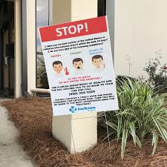
Síntomas graves – señales de advertencia de emergencia para el COVID-19
La mayor parte de la gente tendrá síntomas leves y debe recuperarse en casa y NO acudir al hospital o a la sala de emergencia.
Busque atención médica de inmediato si tiene:
  Dificultad para respirar o falta de aliento.
  Dolor persistente o presión en el pecho.
  Confusión o letargo (somnolencia).
  Labios o cara morados.
Notes:
Notas para el instructor:
Fuente: https://www.cdc.gov/coronavirus/2019-ncov/symptoms-testing/symptoms.html
Esta lista de síntomas graves no es completa. Consulte a su proveedor de atención médica por cualquier otro síntoma que sea grave o preocupante.
La razón para no acudir a las salas de emergencia, hospitales y médicos de familia es evitar contagiar a otros con el SARS CoV-2. Para la mayoría de la personas sanas la enfermedad será leve, y uno puede recuperarse en casa tomando muchos líquidos y usando medicinas de venta libre. Usted también debe aislarse de las otras personas en el hogar y practicar buena higiene personal y ambiental.

Slide 18
¿Qué es una persona bajo investigación?
Una persona que muestra signos o síntomas y tiene factores de riesgo potencial como sigue:
Síntomas como tos, fiebre y falta de aliento
Una exposición potencial dentro de los 14 días antes de la aparición de los síntomas.
Caso sospechoso
Notes:
Notas para el instructor:
Los CDC utilizan el término persona bajo investigación (PUI) para un caso sospechoso.
Un caso sospechoso o PUI es una persona que tiene tanto síntomas como factores de riesgo potencial como sigue:
Criterios clínicos, que incluyen tos, fiebre y falta de aliento; Y
Factores de riesgo dentro de los últimos 14 días antes de la aparición de los síntomas, como contacto con paciente conocido por tener o que se sospecha que tiene el COVID-19; residencia en —o viaje a un área donde la transmisión de COVID-19 está activa; o manipulación directa de murciélagos o primates no humanos provenientes de áreas donde hay enfermedad.
https://www.cdc.gov/coronavirus/2019-ncov/php/guidance-evaluating-pui.html
https://www.cdc.gov/coronavirus/2019-ncov/php/reporting-pui.html

Slide 19

Caso confirmado
Un caso confirmado es un caso sospechoso con evidencia de infección por el virus SARS CoV-2 diagnosticada confirmada por un laboratorio.
Centros para el Control y la Prevención de Enfermedades de EE.UU. vía AP
Notes:
Notas para el instructor:
Los CDC han desarrollado un nuevo kit de pruebas de laboratorio para hacer pruebas de muestras de pacientes a fin de detectar el síndrome respiratorio agudo severo del coronavirus 2 (SARS-CoV-2), el virus que causa el COVID-19. El kit de pruebas se llama “panel diagnóstico de reacción en cadena de la polimerasa con transcriptasa inversa en tiempo real para el nuevo coronavirus 2019 de los Centros para el Control y la Prevención de Enfermedades (CDC 2019-nCoV Real Time RT-PCR)”.
Debido que las pruebas no están ampliamente disponibles, es probable que existan muchos casos sin confirmar.
https://www.cdc.gov/coronavirus/2019-ncov/about/testing.html

Slide 20
¿Cuánto tiempo sobrevive el SARS-CoV-2 fuera del organismo?
Todavía no está claro cuánto tiempo puede vivir el coronavirus en las superficies, pero parece comportarse como otros coronavirus.
  Los virus pueden permanecer en las superficies por unas cuantas horas y hasta varios días, según las condiciones y el tipo de superficie.
Es probable que pueda eliminarse con un desinfectante sencillo como los que aparecen esta la lista registrada de la EPA:
https://www.epa.gov/pesticide-registration/list-n-disinfectants-use-against-sars-cov-2
Se están haciendo investigaciones actualmente para aprender más.
Notes:
Notas para el instructor:
No hay certeza sobre cuánto tiempo el virus que causa el COVID-19 sobrevive en las superficies, pero parece comportarse igual que otros coronavirus. Hay estudios que sugieren que los coronavirus, incluyendo la información preliminar sobre el virus SARS CoV-2, podrían permanecer en las superficies durante unas cuantas horas o hasta varios días. Esto podría variar según las distintas condiciones como tipo de superficie, temperatura y humedad del ambiente. Si cree que una superficie podría estar infectada, límpiela con un desinfectante sencillo para matar el virus y protegerse usted y a otros. Límpiese las manos frotándoselas con un desinfectante de manos a base de alcohol o lávelas con agua y jabón. Evite tocarse los ojos, la boca o la nariz.
El tiempo de contacto es muy importante. Este es la cantidad de tiempo que la superficie debe permanecer húmeda con el producto. Todos los productos en la lista de la EPA tienen un tiempo de contacto de 10 minutos, excepto el peróxido de hidrógeno; el ácido peroxiacético tiene un tiempo de contacto de 1 minuto. Muchos de estos productos químicos han provocado efectos nocivos en la salud como asma y dermatitis ocupacionales. Es importante que estén implantadas las protecciones adecuadas para evitar daño a las personas que hacen la limpieza y la desinfección.
La lista de la EPA con desinfectantes registrados incluye 200 productos que han calificado para usarse contra el SARS-CoV-2. Aunque los productos desinfectantes en esta lista no han sido probados específicamente contra el SARS-CoV-2, se espera que sean eficaces contra él porque han sido probados y han demostrado ser eficaces ya sea en un virus más difícil de eliminar o contra otro coronavirus humano similar al SARS-CoV-2. La lista de productos también ha sido actualizada para incluir el ingrediente activo del producto y la cantidad de tiempo que la superficie donde se utilice debe permanecer húmeda para ser eficaz contra el patógeno dado.
Sitio web de la EPA: https://www.epa.gov/pesticide-registration/list-n-disinfectants-use-against-sars-cov-2
Hemos escuchado informes de que es difícil encontrar algunos de estos productos en las tiendas locales ya que el público se ha apresurado a comprarlos.
https://www.who.int/news-room/q-a-detail/q-a-coronaviruses#
Air, Surface Environmental, and Personal Protective Equipment Contamination by Severe Acute Respiratory Syndrome Coronavirus 2 (SARS-CoV-2) From a Symptomatic Patient
https://jamanetwork.com/journals/jama/fullarticle/2762692
Persistence of coronaviruses on inanimate surfaces and their inactivation with biocidal agents
Los coronavirus humanos pueden permanecer infecciosos en superficies inanimadas por hasta 9 días. La desinfección de superficies con hipoclorito de sodio al 0.1% o etanol al 62–71% reduce de manera significativa la infectividad en superficies con 1 minuto de tiempo de exposición. Esperamos un efecto similar contra el SARS-CoV-2.
https://www.journalofhospitalinfection.com/article/S0195-6701(20)30046-3/fulltext
Fómite—Un objeto, como ropa, toallas y utensilios que posiblemente transporta un agente infeccioso y puede transmitirlo.

Slide 21
Mayor riesgo de convertirse en enfermedad grave
El COVID-19 constituye un mayor riesgo de convertirse en una enfermedad grave para las personas que padecen de condiciones de salud preexistentes:
Enfermedades del corazón
Enfermedades pulmonares como asma
Diabetes
Sistemas inmunitarios debilitados
Los adultos mayores tienen tasas más altas de enfermedad grave por el COVID-19. Entre los niños y los adultos más jóvenes, ha habido menos enfermedades graves y menos muertes. Debido a que el COVID-19 es una enfermedad nueva existen muchas interrogantes científicas como el impacto sobre las mujeres embarazadas y sus fetos.
Notes:
Notas para el instructor:
Como en el caso de la gripe estacional, parece que ciertas condiciones ponen a ciertas personas en situación de mayor riesgo de complicaciones asociadas con el COVID-19. Estas condiciones preexistentes se mencionan más arriba.
https://www.cdc.gov/coronavirus/2019-ncov/specific-groups/high-risk-complications.html
La primera información de China, donde comenzó por primera vez el COVID-19, muestra que algunas personas corren mayor riesgo de gravarse con esta enfermedad. Esto incluye:
Adultos mayores
Personas que tienen condiciones médicas crónicas graves como:
Enfermedades del corazón
Diabetes
Enfermedades pulmonares
Si en su comunidad hay un brote de COVID-19, podría durar bastante tiempo. (Un brote es cuando un número grande personas se enferman de repente). Dependiendo de la gravedad del brote, los oficiales de salud pública podrían recomendar acciones comunitarias para reducir el riesgo de las personas a exponerse al COVID-19. Estas acciones pueden hacer más lenta la velocidad de propagación y reducir el impacto de la enfermedad.
Si usted está en un mayor riesgo de adquirir COVID-19 en nivel grave por su edad o porque padece de un problema de salud grave desde hace tiempo, es sumamente importante que realice acciones para reducir su riesgo de enfermarse.
NOTA: Las tasas de infección podrían estar sesgadas para las personas mayores porque las infecciones con enfermedad grave se identifican fácilmente.

Slide 22
Comparación entre SARS 1, MERS, SARS 2 (16/3/2020)
 | SARS 1, 5/7/2003 | MERS, actualmente | SARS 2, actualmente
# de casos | 8,422 | 2,494 | 196,106
Muertes | 916 | 858 | 7,869
Países impactados | 29 | 27 | 148
Tasa de letalidad | 9.6% | 34.4% | 2.6%, estimada
Personal de salud | 1,769 (21%) y 5 muertes | 415, y un 6% de muertes | 1,716 casos y 5 muertes
Observe que las cifras en la columna del SARS 2 están cambiando con rapidez. Para ver las últimas estadísticas consulte: https://coronavirus.jhu.edu/map.html
Notes:
Notas para el instructor:
Johns Hopkins University & Medicine, Coronavirus Research Center, https://coronavirus.jhu.edu/map.html
WHO Coronavirus disease 2019 (COVID-19) Situation Report – 46 https://www.who.int/docs/default-source/coronaviruse/situation-reports/20200306-sitrep-46-covid-19.pdf?sfvrsn=96b04adf_2
Zunyou Wu, Jennifer M. McGoogan, Characteristics of and Important Lessons from the Coronavirus disease 2019 (COVID-19) Outbreak in China. Summary of a Report of 72 314 Cases from the Chinese Center for Disease Control and Prevention, JAMA, , 2/24/20, https://jamanetwork.com/journals/jama/fullarticle/2762130
OCCUPATIONAL HEALTH ASPECTS OF EMERGING INFECTIONS – SARS OUTBREAK AFFECTING HEALTHCARE WORKERS David Koh, Bandar Seri Begawan, Brunei Darussalam; Occup Environ Med 2018;75(Suppl 2):A1–A650
Occup Environ Med: publicado por primera vez como 10.1136/oemed-2018-ICOHabstracts.40 el 24 de abril de 2018. Descargado desde http://oem.bmj.com/ el 12 de marzo de 2020 por visitante.

Slide 23
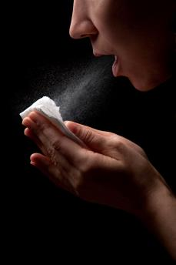
La gripe estacional vs. el COVID-19
El COVID-19 tiene el potencial de provocar más muertes y hospitalizaciones
El SARS-CoV-2 es mucho más infeccioso y se propaga con más rapidez que la gripe estacional
Notes:
Notas para el instructor:
El COVID-19 y la gripe estacional comparten síntomas, pero el coronavirus es un virus único con características singulares.
¿En qué se parecen los virus SARS CoV-2 y el de la influenza?
Primero, los virus SARS CoV-2 y el de la influenza tienen una presentación similar de la enfermedad. Esto significa que ambos provocan enfermedad respiratoria, que presenta una amplia gama de la condición desde una enfermedad sintomática o leve hasta una enfermedad grave y muerte.
Segundo, ambos virus se transmiten por contacto, gotículas y fómites. Por consiguiente, las mismas medidas públicas, como la higiene de las manos y buena etiqueta respiratoria (toser con el codo flexionado o en un pañuelo de papel e inmediatamente desecharlo), son acciones importantes que todos podemos hacer para evitar la infección.
https://www.who.int/docs/default-source/coronaviruse/situation-reports/20200306-sitrep-46-covid-19.pdf?sfvrsn=96b04adf_2

Slide 24
La gripe estacional vs. el COVID-19
Hasta el momento la tasa de letalidad (CFR) del COVID-19 se estima alrededor del 2%. La CFR de la gripe estacional se estima alrededor del 0.1%, lo que hace al SARS-CoV-2 unas 20 veces más letal que la gripe estacional.
Se estima que un 15-20% de las personas infectadas quizás sufra síntomas graves incluyendo neumonía con dificultad para respirar y una menor saturación de oxígeno en la sangre que necesitarán atención médica.
No hay tratamiento, no hay vacuna, no hay inmunidad
Notes:
Notas para el instructor:
Señale que la información cambia con rapidez de modo que es probable que estas cifras también cambien. Busque actualizaciones.
La tasa de letalidad se define como el porcentaje de personas infectadas que mueren por la infección. Ha habido un rango de estimados de la CFR. No conoceremos la CFR precisa durante algún tiempo porque el número real de personas infectadas, que es el denominador en el cálculo, se desconoce en este momento.
¿En que se diferencian el virus SARS CoV-2 y el virus de la influenza?
La velocidad de transmisión es un importante punto de diferencia entre los dos virus. El virus de la influenza tiene un periodo de incubación medio más corto (el tiempo desde la infección hasta la aparición de síntomas) y un intervalo serial más corto (el tiempo entre casos sucesivos) que el SARS CoV-2. El intervalo serial para el SARS CoV-2 se estima que es de 5 a 6 días, mientras que para el virus de la influenza es de 3 días. Esto significa que la influenza puede propagarse más rápido que el SARS CoV-2 .
Además, la transmisión en los primeros 3 a 5 días de la enfermedad, o potencialmente transmisión presintomática (transmisión del virus antes de la aparición de los síntomas) es un importante conductor de la transmisión para la influenza. Aunque sospechamos que la gente puede contagiar el SARS CoV-2 de veinticuatro a 48 horas antes de la aparición de síntomas, todavía no conocemos lo importante que esto es en la transmisión del virus.
Se entiende que el número de reproducción (el número de casos secundarios generados por una persona infectada) es de entre 2 y 2.5 para el SARS CoV-2 , mayor que para la influenza. Sin embargo, los estimados tanto para el SARS CoV-2 como para el virus de la influenza son muy específicos al contexto y al tiempo, lo que dificulta hacer comparaciones directas.
Los niños son importantes conductores de la transmisión del virus de la influenza en la comunidad. Para el SARS CoV-2 , los datos preliminares indican que los niños son menos afectados que los adultos y que las tasas clínicas de ataque en el grupo de edad 0-19 son bajas. Datos preliminares adicionales de estudios de transmisión en el hogar en China sugieren que los niños son infectados por los adultos, en lugar de al revés.
Si bien la gama de síntomas para los dos virus es similar, la fracción con enfermedad grave parece ser distinta. Para el SARS CoV-2, los datos a la fecha sugieren que el 80% de las infecciones son leves o asintomáticas, el 15% son infección grave, requiriendo oxígeno y el 5% son infecciones críticas, requiriendo ventilación. Estas fracciones de infección grave y crítica serían más altas que lo que se observa para la infección de la influenza.
Las personas que corren el mayor riesgo por infección grave de influenza son los niños, las mujeres embarazadas, las personas mayores, las que tienen condiciones médicas crónicas preexistentes y las personas con el sistema inmunitario deprimido. En cambio, para el COVID-19, lo que sabemos actualmente es que la edad más avanzada y las condiciones preexistentes aumentan el riesgo de infección grave.
La letalidad del COVID-19 parece mayor que la de la influenza, especialmente la influenza estacional. Aunque llevará algún tiempo entender plenamente la verdadera letalidad del COVID-19, los datos a la fecha indican que la tasa bruta de letalidad (el número de muertes reportadas dividido entre los casos reportados) es de entre el 3-4%, la tasa de letalidad de la infección (el número de muertes reportadas dividido entre el número de infecciones) será menor. Para la influenza estacional, la letalidad suele encontrarse bastante debajo del 0.1%. Sin embargo, la letalidad está en gran medida determinada por el acceso a los servicios de salud y su calidad.
https://www.who.int/docs/default-source/coronaviruse/situation-reports/20200306-sitrep-46-covid-19.pdf?sfvrsn=96b04adf_2
Fuente: Similarity in Case Fatality Rates (CFR) of COVID-19/SARS-COV-2 in Italy and China, Journal of Infectious Diseases in Developing Countries, Vol 14, No.02, febrero 2020, https://jidc.org/index.php/journal/article/view/32146445
Study of 72,000 COVID-19 patients finds 2.3% death rate, CIDRAP, Stephanie Soucheray, CIDRAP News, 24 de febrero, 2020, http://www.cidrap.umn.edu/news-perspective/2020/02/study-72000-covid-19-patients-finds-23-death-rate

Slide 25
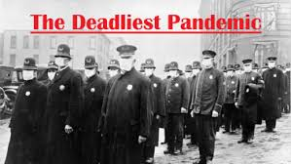
Pandemia de influenza (gripe)
Los expertos han recomendado preparación, advirtiendo durante décadas sobre la probabilidad de futuros brotes de influenza pandémica.
.
Muertes por pandemia de gripe en el mundo en el último siglo:
1918 – entre 40 y100 millones
1957 – 2 millones
1968 – 1 millón
Notes:
Notas para el instructor:
Una pandemia de influenza es un brote de gripe mucho más grave. Ocurre una pandemia de influenza cuando aparece una nueva cepa del virus de la influenza, que provoca una enfermedad grave en los humanos y se propaga con facilidad de persona a persona en todo el mundo. La enfermedad es muy contagiosa porque la gente no tiene inmunidad.
Las pandemias de influenza del pasado han llevado a altos niveles de enfermedad, muerte, trastornos sociales y pérdidas económicas. En el siglo pasado hubo tres de estas pandemias. Los brotes de influenza de 1918, 1957, y 1968 causaron la muerte de al menos cuarenta millones, dos millones y un millón de personas en todo el mundo, respectivamente.
Aunque el COVID-19 no es la influenza, su facilidad de transmisión y la gravedad de la enfermedad pueden llevar a un alto nivel de muertes, enfermedades, trastornos sociales y pérdidas económicas como ha sucedido en las pandemias anteriores.
La pandemia más mortífera

Slide 26
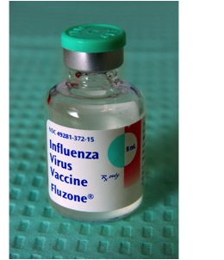
Tratamiento y vacunas
No existe una vacuna para prevenir el COVID-19.
No existe una medicina o tratamiento específicos aprobados por la FDA para el COVID-19.
El tratamiento es de apoyo.
Las personas que tienen COVID-19 con síntomas leves deben aislarse en casa durante su enfermedad.
Notes:
Notas para el instructor:
Las directrices médicas aconsejan a las personas con síntomas leves de la enfermedad que se queden en casa a menos que sea una emergencia. Para reducir el riesgo de adquirir o propagar la enfermedad, quédese en casa si se siente enfermo, incluso aunque sus síntomas sean leves. No vaya al trabajo, a la escuela o a lugares públicos, y evite el transporte público. Los síntomas de fiebre deben tratarse y para prevenir la deshidratación y los dolores corporales. Llame a su proveedor de servicios de salud si desarrolla una fiebre alta, tiene dificultad para respirar y otros síntomas graves. https://www.cdc.gov/coronavirus/2019-ncov/if-you-are-sick/steps-when-sick.html
Si sus síntomas son graves o siente que necesita atención médica, llame por teléfono antes de acudir al consultorio de un médico, a un centro de atención de urgencias o a una sala de emergencia. Describa sus síntomas por teléfono.
Aunque una vacuna es una parte medular del esfuerzo para prevenir infecciones y enfermedades, no existe un tratamiento antiviral específico recomendado para COVID-19. La gente con COVID-19 debe recibir tratamiento de apoyo para ayudar a aliviar los síntomas. Para los casos graves, el tratamiento debe incluir suplemento de oxígeno y cuidado dirigido a sostener las funciones de los órganos vitales, según sea necesario.
Desafortunadamente, los virus como el coronavirus, aparecen y comienzan a propagarse antes de que exista una vacuna disponible. Con un virus nuevo, en este caso el SARS-CoV-2, la población tiene poca o ninguna inmunidad ante el virus.
Incluso cuando haya una vacuna, algunas personas no se vacunarán. Las vacunas se prueban para asegurar que son seguras y eficaces para la mayoría de las personas. Sin embargo, las vacunas normalmente pueden tener efectos secundarios y plantear riesgos de salud importantes para las personas vulnerables. Otras personas que consideran que no corren el riesgo de reacciones graves podrían decidir no recibir la vacuna por motivos diversos.
También existe la posibilidad de que el virus SARS-CoV-2 pueda mutar, o cambiar con el tiempo, lo que podría reducir la capacidad de la vacuna para prevenir la infección.
Actualmente se están desarrollando y probando medicinas y vacunas experimentales.

Slide 27

Módulo 2:
Evaluación del potencial de exposición al COVID-19 en el lugar de trabajo
Notes:
Notas para el instructor:

Slide 28
Factores de exposición clave en el lugar de trabajo
¿Requiere el ambiente de trabajo un contacto cercano con personas potencialmente infectadas con el virus COVID-19?
¿Requieren las obligaciones específicas del trabajo un contacto cercano, repetido o prolongado con personas de quienes se conoce o sospecha tienen el virus COVID-19?
¿La propagación del virus en su comunidad ha incluido casos en el lugar de trabajo?
Notes:
Notas para el instructor:
¿Cómo puede determinar si su riesgo de adquirir el COVID-19 es mayor donde usted trabaja que en la población general? Primero, considere si el tipo de ambiente de su trabajo requiere una estrecha proximidad con personas potencialmente infectadas con el virus COVID-19. Después, pregunte si las obligaciones específicas de su trabajo requieren que usted tenga contacto ya sea repetido, prolongado o cercano con fuentes conocidas o sospechosas del virus.
Por ejemplo, un hospital es un ambiente de trabajo donde habrá una mayor concentración de personas que tienen o posiblemente tienen el coronavirus.
Sin embargo, los empleados que trabajan en el mismo establecimiento de salud tienen distintos riesgos según en qué parte de la institución trabajan y las tareas que tienen que realizar. El personal que atiende directamente a un paciente con el COVID-19 tiene un mayor riesgo de infectarse en el trabajo que alguien que trabaja en la oficina de cobros, por ejemplo.

Slide 29
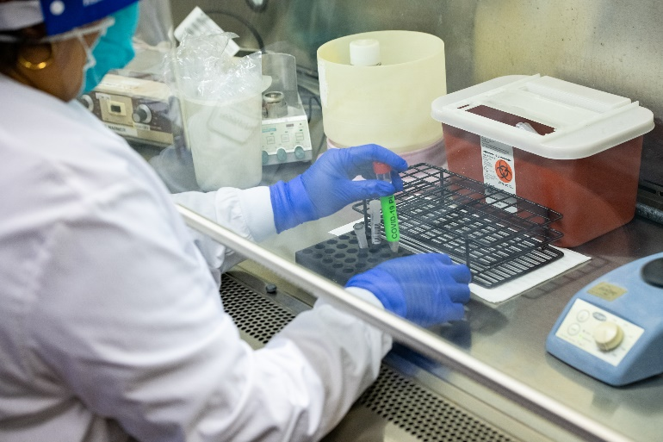
Alto potencial de exposición
Las ocupaciones de riesgo de alto potencial son aquéllas en las que se trabaja con personas que se sabe que tienen o posiblemente tienen el COVID-19, especialmente mientras se realizan procedimientos que generan aerosoles.
Ejemplos de ambientes de trabajo
servicios de salud
laboratorios
salas de autopsia
Ejemplos de actividades laborales
broncoscopía
inducción de esputo
trabajo con muestras en laboratorios
algunos procedimientos dentales
algunos procedimientos de autopsia
Notes:
Notas para el instructor:
Foto: Stanford.edu
Las ocupaciones con alto potencial de exposición son aquéllas con alto potencial de exposición a altas concentraciones de fuentes conocidas o sospechadas de COVID-19 durante procedimientos médicos o de laboratorio específicos. Actividades que generan aerosoles de fuentes conocidas o sospechadas podrían tener como resultado altas concentraciones de coronavirus. Un aerosol es un rocío o niebla hechos de partículas sólidas o líquidas.
Ejemplos de procedimientos de trabajo que pueden producir aerosoles que podrían contener partículas de COVID-19 o de otros coronavirus incluyen:
Broncoscopía
Inducción de esputo
Trabajo con muestras en laboratorios
Algunos procedimientos dentales
Algunos procedimientos de autopsia
Tenga presente que la categoría de riesgo muy alto aplica únicamente al personal que se encuentra cerca de la fuente de coronavirus.
NOTA: OSHA ha publicado un documento guía que tiene cuatro distintas categorías de exposición: exposición muy alta, exposición alta, exposición media y exposición baja. Nosotros hemos simplificado el enfoque en dos categorías, potencial de exposición alta y baja, para facilitar a los participantes la comprensión del concepto y las medidas resultantes de protección de los trabajadores.
El documento de OSHA: https://www.osha.gov/Publications/OSHA3990.pdf

Slide 30
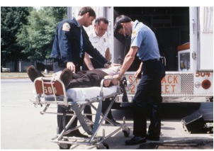
Alto potencial de exposición
Ejemplos de ambientes de trabajo
hospitales y otros tipos de establecimientos de salud
transporte médico
centros correccionales
centros para el tratamiento de adicciones a drogas
albergues para personas sin techo
atención médica domiciliaria
limpieza ambiental de lugares con SARS CoV-2
Ejemplos de actividades laborales
atención directa al paciente
servicios médicos de emergencia
limpieza y mantenimiento en áreas con pacientes
Notes:
Notas para el instructor:
Las ocupaciones con alto potencial de exposición son aquéllas con alto potencial de exposición a fuentes conocidas o sospechosas de coronavirus.
Los trabajos en esta categoría incluyen:
Personal de salud y de apoyo expuestos a pacientes conocidos o sospechosos de ser portadores del COVID-19. Por ejemplo médicos, enfermeras y otro personal hospitalario que debe entrar a las habitaciones de los pacientes.
Personal que participa en el transporte médico de pacientes conocidos o sospechosos en vehículos encerrados, como los técnicos en emergencias médicas.
Las obligaciones laborales consideradas de alto riesgo para el COVID-19 pueden darse fuera de un establecimiento de salud. Por ejemplo, el personal que trata a reclusos que se sabe o se sospecha tienen COVID-19 en un ambiente de atención de salud en una prisión tendría un riesgo similar a los que cuidan pacientes en un hospital. Si el centro correccional remite reclusos enfermos a otro centro, el personal involucrado en el transporte de los presos estaría efectuando una función de transporte médico.
El potencial de exposición alta incluye a trabajadores de limpieza ambiental asignados a limpiar y desinfectar edificios y otros lugares, equipo y materiales donde ha habido casos conocidos de COVID-19.

Slide 31
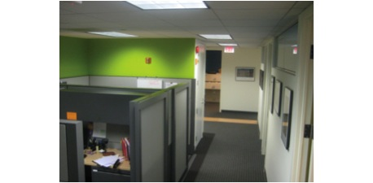
Bajo potencial de exposición
Las ocupaciones con un bajo potencial de exposición son aquéllas que no requieren el contacto con personas que se conoce están infectadas ni requieren contacto frecuente con el público.
Notes:
Notas para el instructor:
Las ocupaciones con un bajo potencial de exposición son aquéllas que no requieren el contacto con personas que se conoce están infectadas con el coronavirus, ni requieren el contacto cercano y frecuente con el público, por ejemplo trabajadores de oficina o trabajadores de la construcción. Sin embargo, en las comunidades con infección generalizada, todo ambiente donde se congregan las personas podría ser afectado.

Slide 32
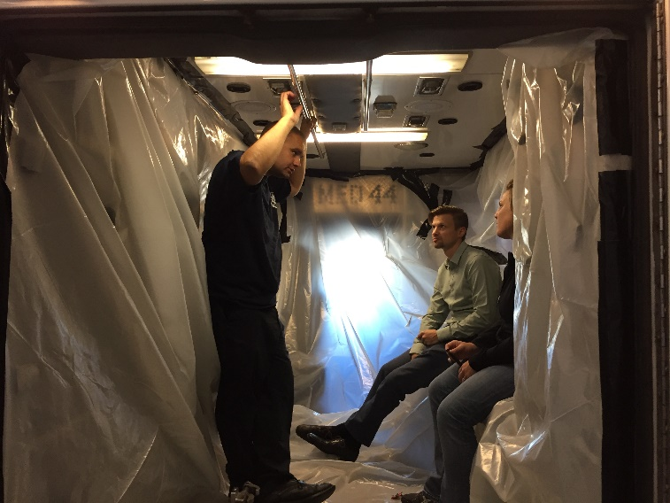
Las siguientes diapositivas repasarán consideraciones clave para los servicios de salud y emergencias así como la continuidad de las operaciones y el papel de la salud pública.
Notes:
Notas para el instructor:
Foto por Jonathan Rosen, Departamento de Bomberos de Omaha

Slide 33
Servicios de salud
Remitirse a las directrices de los CDC y del departamento de salud estatal sobre protección del personal de salud. En los brotes de coronavirus actual y pasados el personal de salud ha tenido una alta tasa de infección. Por lo tanto, es especialmente importante asegurar que los procedimientos, el equipo y la capacitación protejan plenamente.
https://www.cdc.gov/coronavirus/2019-ncov/hcp/index.html
El sitio web de los CDC incluye directrices para control de infección, servicios médicos de emergencia (EMS), atención domiciliaria, atención clínica, evaluación de personas bajo investigación y más.
Notes:
Notas para el instructor:
No todos en un ambiente con potencial de alta exposición corren el mismo riesgo de exposición al COVID-19. Los trabajadores que realizan procedimientos que generan aerosoles o limpian y desinfectan estos ambientes necesitan el nivel más alto de protección.
Por ejemplo, el personal hospitalario que hace broncoscopías o inducción de esputo en casos conocidos o sospechosos del COVID-19 se encuentra en el más alto riesgo. El personal médico que brinda atención de cabecera y otros empleados que entran a las habitaciones de pacientes conocidos o sospechosos de estar infectados también tienen un alto potencial de exposición. Otros empleados, como el personal de cocina o los que trabajan en la oficina de cobro tienen un riesgo más bajo.
Para directrices más detalladas remítase a las directrices de los CDC en la diapositiva y a las normas pertinentes de OSHA sobre Equipo de Protección Personal (PPE) y protección respiratoria.

Slide 34
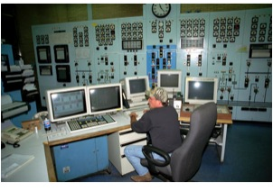
Servicios de emergencia
Los servicios de emergencia y la infraestructura crítica deben poder funcionar durante una emergencia nacional.
Los servicios de emergencia y la infraestructura crítica incluyen:
fuerzas del orden
bomberos y EMS
hospitales
servicios públicos
Notes:
Notas para el instructor:
La infraestructura crítica y las operaciones de recursos clave incluyen las fuerzas del orden, la respuesta a emergencias o los empleados de los servicios públicos. Es esencial desarrollar medidas de protección específicas al trabajo y la tarea para estos empleados. El objetivo es proteger a estos trabajadores así como también mantener los servicios críticos en funcionamiento y evitar las potenciales dificultades de reemplazarlos durante una pandemia.

Slide 35

Conexión comunidad/lugar de trabajo
Cuando ocurre un brote comunitario, cualquier lugar de trabajo o lugar de eventos donde la gente se reúne tiene un alto potencial de exposición.
Ejemplos de ambientes de trabajo
escuelas
eventos deportivos y artísticos
servicios sociales
alta densidad de compañeros de trabajo
bastante contacto con el público general como en los comercios minoristas
Ejemplos de actividades laborales
enseñanza en aulas de clase
ayudar a clientes
atender a clientes
Notes:
Notas para el instructor:

Slide 36
Infraestructura crítica
Mantener operando la infraestructura crítica y los recursos vitales es una prioridad
Instalaciones de gobierno
Presas
Instalaciones comerciales
Plantas de energía nuclear
Alimentos y agricultura
Salud pública y servicios de salud
Banca y finanzas
Fábricas de productos químicos y bodegas
Bases industriales de defensa
Agua
Energía
Servicios de emergencia
Tecnología de la información
Telecomunicaciones
Correo y envíos
Transporte
Notes:
Notas para el instructor:
El gobierno de EE.UU. ha puesto énfasis especial en el apoyo a la planificación para pandemia de influenza por negocios del sector público y privado considerados industrias críticas y recursos clave (CI/KR). La infraestructura crítica son los sectores que se dedican a la producción de bienes y servicios esenciales, interconectividad y operatividad, seguridad pública y seguridad física que contribuyen a una defensa nacional sólida y una economía próspera. Los recursos vitales son instalaciones, sitios y grupos de personas organizadas cuya destrucción podría provocar repercusiones negativas de gran importancia, muerte o destrucción de la propiedad y/o dañar profundamente nuestro prestigio y confianza nacionales.
Se encuentran disponibles guías adicionales para negocios CI/KR en:
www.pandemicflu.gov/plan/pdf/CIKRpandemicInfluenzaGuide.pdf.
Las instalaciones comerciales incluyen tiendas de comestibles, gasolineras y otros servicios esenciales.

Slide 37
Continuidad de las operaciones (COOP)
Todos los negocios y agencias deben elaborar una estrategia dirigida a solucionar interrupciones potenciales de las operaciones para:
  mantener servicios públicos e infraestructuras vitales;
  contar con sistemas de turnos de personal con autoridad y conocimiento de funciones;
  implementar políticas que permitan a los empleados el teletrabajo;
  mantener la comunicación con empleados y clientes, incluyendo durante interrupciones de los servicios normales;
  abastecerse de suministros o procurar varios proveedores en caso de una interrupción de la cadena de suministro;
Notes:
Notas para el instructor:
Folleto de FEMA: What is Continuity of Operations?
https://www.fema.gov/pdf/about/org/ncp/coop_brochure.pdf
Lista de verificación para Gestión de desastres: https://www.paho.org/disasters/index.php?option=com_docman&view=download&category_slug=tools&alias=543-pandinflu-leadershipduring-tool-16&Itemid=1179&lang=en
La capacitación interdisciplinaria es otro paso importante en la COOP.

Slide 38
Papel de los funcionarios de salud pública
Identificación de casos y contención.
Comunicación y educación.
“Rastreo de contactos” es cuando los funcionarios de salud pública investigan a los contactos de una persona que está infectada para determinar si deben ser puestos en cuarentena para evitar la propagación del virus.
Mitigación podría incluir restricciones a eventos y reuniones públicas, transporte y otras actividades.
Promover el distanciamiento social, no ir a los lugares donde la gente se junta o reúne, evitar transporte público local si se está enfermo y guardar la distancia (aproximadamente 6 pies o 2 metros) de otras personas.
Notes:
Notas para el instructor:
El propósito del distanciamiento social es reducir la propagación del SARS CoV-2. Una buena hoja informativa sobre ese tema es: http://www.cidrap.umn.edu/sites/default/files/public/php/185/185_factsheet_social_distancing.pdf
Los funcionarios de salud pública tienen la autoridad para hacer cumplir las leyes y reglamentos de salud pública que varían de estado a estado. Entres sus deberes están educación, inspección, cuarentena y aplicación de la ley.

Slide 39
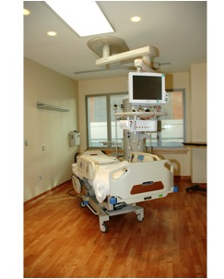
MÓDULO 3:
MÉTODOS PARA PREVENIR EL COVID-19 En EL LUGAR DE TRABAJO
Notes:
Notas para el instructor:

Slide 40
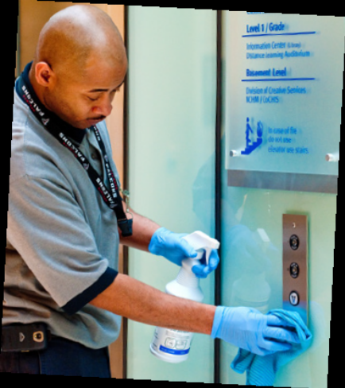

Pasos clave para manejar epidemias en el lugar de trabajo.
Prepararse para la amenaza.
Implementar medidas de prevención.
Implementar el plan de continuidad de las operaciones.
Manejar la recuperación del negocio postepidemia.
Notes:
Notas para el instructor:
CDC, Get Your Workplace Ready for Pandemic Flu, 2017, https://www.cdc.gov/nonpharmaceutical-interventions/pdf/gr-pan-flu-work-set.pdf
OSHA, Guidance on Preparing for an Influenza Pandemic (Guía sobre la preparación para una pandemia de influenza), OSHA 3327-02N 2007, https://www.osha.gov/Publications/OSHA3327pandemic.pdf
OSHA, Guidance on Preparing Workplaces for COVID-19 (Guía sobre la preparación de los lugares de trabajo para el virus COVID-19), OSHA 3990-03 2020, https://www.osha.gov/Publications/OSHA3990.pdf
Si bien los detalles sobre preparación y respuesta van más allá de esta breve capacitación de sensibilización, los sitios arriba señalados tienen guías excelentes sobre estos temas.

Slide 41
La propagación comunitaria puede impactar sobre cualquier lugar de trabajo
La mitigación podría incluir cancelar eventos y cerrar sitios de trabajo donde la gente se reúne.
Por ejemplo la National Basketball Association (NBA) suspendió su temporada el 11 de marzo de 2020.
Muchas universidades y colleges han finalizado las clases presenciales y se han movido a aprendizaje en línea.
Los empleados de estadios, centros de arte y otros lugares donde la gente se reúne quizás sean afectados.
Notes:
Notas para el instructor:
Señale que la información en esta diapositiva cambiará a medida que la dinámica de respuesta a la pandemia cambie. Será importante actualizarla con la información más reciente sobre respuesta comunitaria. Fuentes confiables incluyen los CDC, NIEHS WTP, OSHA, y los departamentos de salud locales y estatales.

Slide 42
Considere el impacto sobre los trabajadores
¿Se le pagará al trabajador si su lugar de trabajo cierra o se les pone en cuarentena?
¿Qué puede hacerse por los trabajadores que están enfermos pero no tienen permiso por enfermedad pagado?
¿Cómo pueden los trabajadores lidiar con el impacto si la escuela de sus hijos cierra o se pone a su hijo en cuarentena?
¿Qué puede hacerse para trabajadores con bajo salario e inmigrantes que no tienen acceso a servicios de salud?
¿Otros impactos?
Notes:
Notas para el instructor:
Cada estado tiene su propia ley de compensación al trabajador. Esto podría ser pertinente si un trabajador es expuesto al SARS CoV-2 y se enferma en el trabajo.

Slide 43
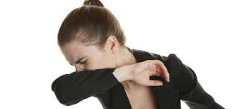
Higiene básica y distanciamiento social
Quédese en casa si está enfermo.
Lávese las manos o use hand sanitizer (desinfectante) con frecuencia y después de toser, estornudar, soplarse la nariz y usar el baño.
Evite tocarse la nariz, boca y ojos.
Al toser y estornudar cúbrase con pañuelos desechables o hágalo en la manga de su camisa.
Elimine los pañuelos desechables en recipientes del tipo que no requieren el uso de las manos.
Evite el contacto cercano con los compañeros de trabajo y clientes.
Evite saludar dando la mano o lávese las manos después de tener contacto físico con otros.
Notes:
Notas para el instructor:
Independientemente del potencial de exposición, hay varios pasos que todos podemos dar para disminuir las probabilidades de enfermarnos o propagar el COVID-19 en el trabajo.
Quédese en casa si está enfermo.
Lávese las manos con frecuencia con agua y jabón durante 20 segundos o use un hand sanitizer (desinfectante) si no hay agua y jabón disponibles.
Evite tocarse la nariz, boca y ojos.
Al toser y estornudar cúbrase con un pañuelo desechable, o tosa y estornude dentro de la parte de arriba de su manga.
Elimine los pañuelos desechables en recipientes de basura del tipo que no requieren el uso de las manos.
Lávese las manos o use un hand sanitizer (desinfectante) después de toser, estornudad o soplarse la nariz.
Evite el contacto cercano con los compañeros de trabajo y clientes.
Evite saludar estrechando la mano y siempre láveselas después de tener contacto físico con otros.

Slide 44
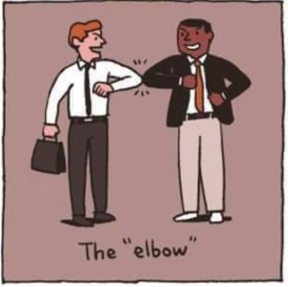

¡PARE de dar las manos!
Imagen cortesía de la universidad NUS de Singapur, Escuela de Medicina Yong Loo Lin
Notes:
Notas para el instructor:
Alternativas al apretón de manos incluyen tocar codo con codo, tocarse la gorra, etc.
Imagen cortesía de la universidad NUS de Singapur, Escuela de Medicina Yong Loo Lin

Slide 45
Elementos clave: Plan para el COVID-19 en el lugar de trabajo
Liderazgo de la gerencia y participación de los empleados
Identificación y evaluación de riesgos
Prevención y control de riesgos
Educación y capacitación
Evaluación y mejora del sistema
Preparación de la familia
Planear para una pandemia con “creciente gravedad”
  Los CDC recomiendan planear para la gravedad actual y “creciente gravedad”
Notes:
Notas para el instructor:
La planificación y la preparación para el COVID-19 deben integrarse en los sistemas de salud y seguridad y planes de emergencia existentes. Los elementos de un programa eficaz incluyen los mencionados arriba (entre muchos otros).
Mantenga la flexibilidad de modo que el plan para el COVID-19 pueda modificarse en caso de una pandemia con “creciente gravedad”.
Evaluación y mejora del sistema se refiere a las políticas y procedimientos de la organización pertinentes al plan para el COVID-19 en el lugar de trabajo. Por ejemplo, durante un brote un trabajador se ausenta debido a enfermedad respiratoria, la política de ausencias del empleador debería flexibilizarse para no exigir una nota de un médico. Los CDC han hecho esta recomendación porque están aconsejando a las personas con síntomas leves NO acudir a la sala de emergencias del hospital a menos que tengan síntomas graves.
CDC Interim Guidance for Businesses and Employers (Guía provisional de los CDC para negocios y empleadores): https://www.cdc.gov/coronavirus/2019-ncov/community/guidance-business-response.html?CDC_AA_refVal=https%3A%2F%2Fwww.cdc.gov%2Fcoronavirus%2F2019-ncov%2Fspecific-groups%2Fguidance-business-response.html
La preparación de la familia es vital para asegurar que haya personal sano disponible y preparado para trabajar durante una pandemia. Las organizaciones deberían tratar de identificar y evaluar cómo el cierre de escuelas/guarderías/centros de cuidado de adultos mayores y otras necesidades del empleado podrían tener un impacto sobre la disponibilidad de los empleados durante una pandemia.
National Academy of Sciences, Engineering and Medicine: A Guide for Public Transportation Pandemic Planning and Response
http://nap.edu/22414

Slide 46
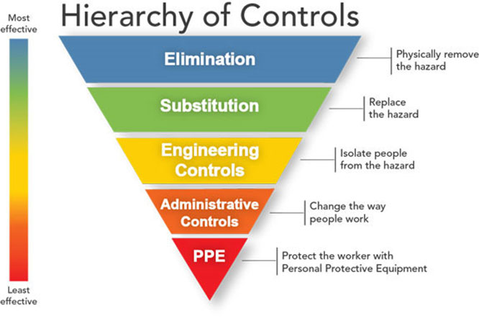
Proteger a los trabajadores
Comience con el método más eficaz para proteger a los trabajadores.
PPE
Notes:
Notas para el instructor:
Como con la mayoría de los riesgos, existe una serie de pasos que pueden reducir o en algunos casos incluso eliminar la exposición del trabajador. Un principio básico de la seguridad en el lugar de trabajo es usar una combinación de estrategias para proteger a los trabajadores, comenzando con la más eficaz. Este enfoque de moverse de las medidas de protección más eficaces a las menos eficaces se llama “jerarquía de controles”.
El orden de los controles, del más eficaz al menos eficaz es:
Eliminación
Sustitución
Controles de ingeniería
Controles administrativos y prácticas laborales
Equipo de protección personal
Fuente: NIOSH/CDC https://www.cdc.gov/niosh/topics/hierarchy/default.html
Esta página web también proporciona una definición más detallada de cada tipo de medida de control.

Slide 47
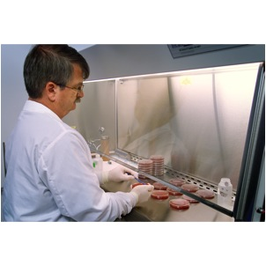
Controles de ingeniería
Ventilación
Servicio desde su automóvil (drive-through)
Pantallas plásticas y otras barreras
Cubiertas protectoras (sneeze guards)
Notes:
Notas para el instructor:
Los controles de ingeniería involucran hacer cambios al ambiente de trabajo para reducir los riesgos relacionados con el trabajo. Estos tipos de controles se prefieren a otros porque hacen cambios permanentes que reducen la exposición a riesgos y no dependen del comportamiento del trabajador o del cliente. Al reducir un riesgo en el lugar de trabajo, los controles de ingeniería no solo son los más eficaces, sino que también pueden ser las soluciones con la mejor relación costo-beneficio para que los empleadores los implementen.
Ejemplos de controles de ingeniería incluyen:
Usar ventilación especializada para eliminar la contaminación del aire.
Instalar barreras físicas, como cubiertas protectoras plásticas transparentes (sneeze guards).
Instalar una ventanilla para servicio desde el automóvil (drive-through) para servicio al cliente.

Slide 48
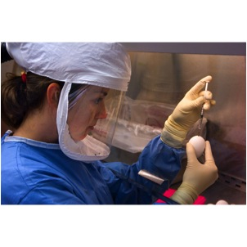
Controles de ingeniería para trabajos con potencial de exposición alta
Los controles de ingeniería para trabajadores de alto riesgo incluyen:
  Salas de aislamiento con presión negativa
  Cabinas de seguridad biológica con filtración HEPA
  Sistemas de irradiación UV
Notes:
Notas para el instructor:
Los controles de ingeniería protegen a los trabajadores al eliminar o reducir el COVID-19 del ambiente de trabajo. La ventilación con presión negativa es un control de ingeniería que se usa cuando el personal realiza procedimientos que crean aerosoles o entra a salas de pacientes de casos conocidos o sospechosos de COVID-19.
En la fotografía arriba, una microbióloga hace un experimento dentro de una cabina de seguridad biológica (BSC). El flujo de aire dentro de la BSC ayuda a evitar que algún virus transportado por el aire escape de los límites de la cabina. Como protección adicional, ella usa un respirador con purificador de aire motorizado (PAPR).

Slide 49
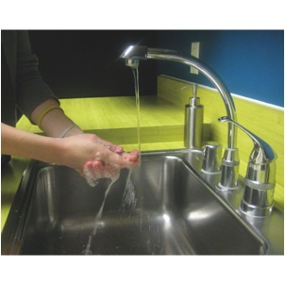
Controles administrativos y prácticas de trabajo para reducir la exposición
Dejar que los trabajadores enfermos se queden en casa
Establecer una política para trabajar desde casa
Reducir al máximo el contacto entre trabajadores y clientes
Evitar los viajes no esenciales
Limitar el número de personal presente para tareas de alto potencial de exposición
Capacitación
Notes:
Notas para el instructor:
Los controles administrativos incluyen prácticas y procedimientos de trabajo para reducir la duración, la frecuencia o la intensidad de la exposición a un riesgo. Los empleadores deben:
Proporcionar recursos y un ambiente de trabajo que promueva la higiene personal. Por ejemplo, proporcionar pañuelos desechables, basureros que no se tocan con las manos, jabón para lavarse las manos, hand sanitizer, productos desinfectantes y toallas desechables para que los trabajadores limpien sus superficies de trabajo.
Formular procedimientos para reducir al máximo los contactos entre trabajadores y entre trabajadores y pacientes, clientes o usuarios.
Limitar el número de personal presente para tareas de alta exposición como procedimientos que generan aerosoles o entrar a la sala de pacientes.
Ofrecer a los trabajadores educación y capacitación actualizadas sobre los factores de riesgo del coronavirus y métodos para evitar la exposición.

Slide 50
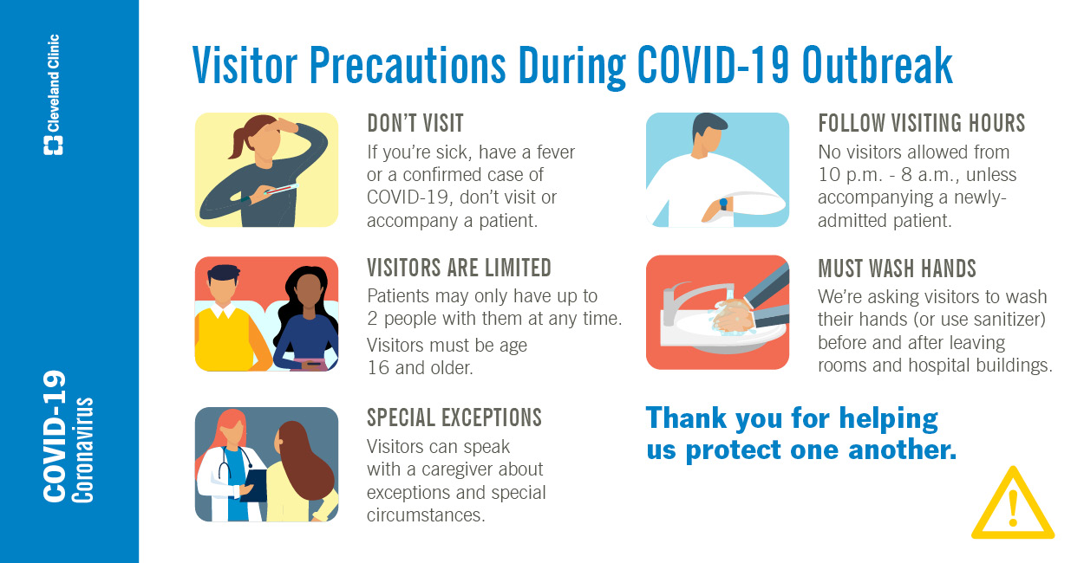
Controles administrativos adicionales
Las barreras suaves incluyen el uso de mesas, cuerdas, rótulos y marcas en el piso para mantener el distanciamiento social.
Notes:
Notas para el instructor:

Slide 51

Ajustar políticas para reducir exposiciones
Las políticas que pueden ayudar a reducir la exposición al COVID-19 incluyen:
Alentar a los trabajadores enfermos a quedarse en casa sin temor a represalias o pérdida de pago o beneficios
Usar correo electrónico, teléfono, teleconferencias en lugar de contacto cara a cara
Notes:
Notas para el instructor:
Hacer ajustes a las políticas del lugar de trabajo también puede reducir la exposición al virus.
Alentar a los trabajadores enfermos a quedarse en casa sin temor a represalias.
Suspender los viajes no esenciales a lugares que tienen una alta prevalencia de la enfermedad.
Usar correo electrónico, sitios web y teleconferencias para reducir al máximo el contacto cara a cara entre los trabajadores. Donde sea posible, promover arreglos de trabajo flexibles como teletrabajo u horas de trabajo flexibles para reducir el número de trabajadores que deben estar en el sitio de trabajo en algún momento o en un lugar específico.
Recurrir a la entrega a domicilio de bienes y servicios para reducir el número de clientes o usuarios que deben visitar el lugar de trabajo suyo.
Formular planes de comunicación de emergencia. Mantener un foro para responder a las preocupaciones de los trabajadores y desarrollar comunicaciones basadas en Internet, si es posible.
Ofrecer materiales de educación y capacitación en un formato fácil de entender y en el lenguaje apropiado y acorde con el nivel de estudio de todos los empleados.

Slide 52

Norma de OSHA sobre PPE
Donde aplique, la norma de PPE de OSHA requiere que los empleadores:
  Hagan una evaluación del Equipo de Protección Personal (PPE)
  Proporcione PPE sin costo, apropiado para el riesgo
  Capacite a los empleados en cómo ponerse (don) y cómo quitarse (doff) el PPE
  Capacite a los trabajadores para que aprendan a dar mantenimiento, almacenar y reemplazar el PPE
  Proporcionar evaluación médica y prueba de ajuste
https://www.osha.gov/pls/oshaweb/owadisp.show_document?p_id=9777&p_table=STANDARDS
Notes:
Notas para el instructor:
Los trabajadores y los representantes de los sindicatos tienen derecho a obtener una copia de la evaluación del PPE. Es una mejor práctica cuando los trabajadores y la gerencia trabajan juntos para hacer las evaluaciones de riesgo del PPE.
Si usted quisiera conocer más sobre la selección del PPE para compañeros de trabajo que tienen una potencial exposición ocupacional al SARS CoV-2, dele un vistazo a la evaluación.

Slide 53
Descontaminación
Los empleadores deben formular procedimientos de descontaminación específicos al sitio.
Según el lugar de trabajo, la descontaminación podría requerir consultar al departamento de salud o el uso de un consultor especialista en limpieza ambiental.
Se recomienda utilizar un desinfectante eficaz registrado por la EPA.
Es esencial la protección del trabajador y de los ocupantes del edificio al limpiar y desinfectar superficies contaminadas para proteger contra el virus y los efectos adversos del desinfectante.
Lista de la EPA: https://www.epa.gov/pesticide-registration/list-n-disinfectants-use-against-sars-cov-2
Notes:
Notas para el instructor:
Las directrices de salud de los CDC incluyen la desinfección inmediata de toda superficie de PPE, equipo, o superficies de áreas de atención al paciente visiblemente contaminadas usando un paño limpiador desinfectante registrado por la EPA. Las directrices también recomiendan hacer limpieza y desinfección regulares de las superficies de las áreas de atención a pacientes, incluso aunque no haya una contaminación visible. Las directrices expresan que esto solo lo deben hacer enfermeras o médicos como parte de las actividades de atención al paciente a fin de limitar el número de personal de salud adicional que entra a la sala.
Los procedimientos de descontaminación son específicos a la industria, a la tarea, y al sitio de trabajo. La descontaminación es crítica porque los trabajadores podrían contaminarse con material infeccioso al quitarse el PPE y los respiradores.
Use productos que aparecen en la lista N de la EPA, Products with Emerging Viral Pathogens AND Human Coronavirus claims against SARS-CoV-2 (Productos con declaraciones sobre patógenos virales emergentes Y coronavirus humanos contra el SARS-CoV-2). Aunque existe poca información sobre la eficacia de los desinfectantes contra el SARS Coronavirus 2, los desinfectantes eficaces contra otros coronavirus deberían ser eficaces contra el SARS Coronavirus 2 así que use los desinfectantes apropiados registrados en la EPA. Consulte: https://www.epa.gov/pesticide-registration/list-n-disinfectants-use-against-sars-cov-2
Directrices de los CDC para entornos domésticos: https://www.cdc.gov/coronavirus/2019-ncov/community/home/cleaning-disinfection.html#routine-cleaning
Limpiar significa eliminar gérmenes, suciedad e impurezas de las superficies. Limpiar no mata los gérmenes, pero al removerlos, es posible disminuir su cantidad y el riesgo de infección por propagación
Desinfectar significa usar sustancias químicas para matar los gérmenes que se encuentran sobre las superficies. Este proceso no limpia necesariamente superficies sucias ni quita los gérmenes, pero al matar los gérmenes en la superficie luego de la limpieza, se puede disminuir aún más el riesgo de propagar la enfermedad.

Slide 54
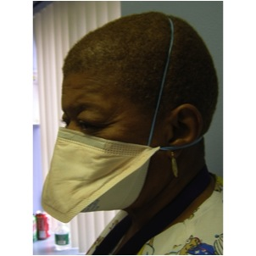
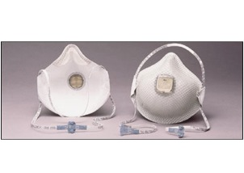
Respiradores
Se necesitan respiradores cuando existe potencial de transmisión por aerosoles.
Un respirador N95 es el nivel mínimo de protección para evitar inhalar el coronavirus.
Notes:
Notas para el instructor:
Los respiradores se utilizan para evitar inhalar peligros que se encuentran en el aire. Los respiradores protegen a la persona que lo utiliza ya sea al filtrar el aire antes de que sea inhalado por el trabajador, o al suministrar aire de una fuente segura. La mayoría de los respiradores que protegen al trabajador al filtrar el aire están diseñados para un ajuste ajustado contra la cara, y por lo tanto proporcionar un sello entre la orilla del respirador y la cara. Cuando el sello es adecuado, el aire que el trabajador respira pasa a través del filtro del respirador, que captura los contaminantes. Si no hay un ajuste adecuado, el aire pasa a través de los espacios entre la cara y el respirador y los contaminantes del aire que el trabajador respira no son filtrados.
NIOSH (el Instituto Nacional para la Seguridad y Salud Ocupacional), parte de los CDC, certifica respiradores purificadores de aire, algunas veces llamados respiradores de partículas, en las siguientes categorías basadas en la resistencia a aceite, que puede reducir la eficacia:
N95, N99, N100 – Filtran al menos el 95%, 99%, 99.97% de partículas transportadas por el aire. No son resistentes a aceite.
R95, R99, R100 – Filtran al menos el 95%, 99%, 99.97% de partículas transportadas por el aire. Algo resistentes a aceite.
P95, P99, P100 – Filtran al menos el 95%, 99%, 99.97% de partículas transportadas por el aire. Bastante resistentes a aceite.
Los respiradores aprobados por NIOSH estarán marcados con “NIOSH” y las categorías N, R, P.

Slide 55
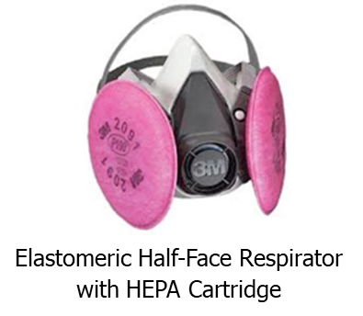
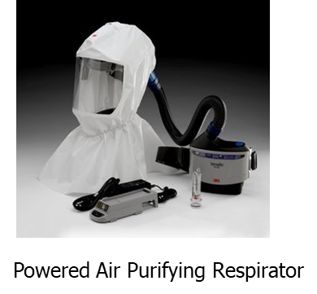
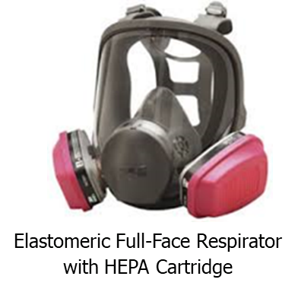
Respiradores (continuación)
Ventajas de los respiradores reutilizables:
  Durabilidad
  Soportan limpieza y desinfección repetidas
  Mantienen el ajuste con el tiempo
  Ahorro de costos
Respirador con purificador de aire motorizado (PAPR)
Respiradores elastoméricos de media máscara o máscara completa
Notes:
Notas para el instructor:
Existen muchos tipos de respiradores diseñados para reutilizarlos y que ofrecen una serie de ventajas con respecto a los respiradores desechables contra peligros transportados por el aire. Un respirador elastomérico purificador de aire de media máscara o máscara completa proporciona un ajuste más ceñido. Un respirador elastomérico de máscara completa tiene un nivel de protección mayor que un respirador desechable o de media máscara.
Los respiradores purificadores de aire motorizados pueden ser de ajuste hermético o de ajuste holgado según el diseño. En cualquier caso, el aire es extraído por una bomba y viaja a través de una manguera. El aire pasa a través de un filtro antes de ser soplado a la cara del trabajador.

Slide 56
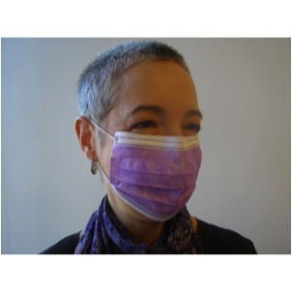
Respiradores (continuación)
Las mascarillas quirúrgicas
no son respiradores
Las mascarillas quirúrgicas no:
Tienen un ajuste ceñido contra la piel para formar un sello
Filtran partículas diminutas, como las de los virus o bacterias que están en el aire
Notes:
Notas para el instructor:
Las mascarillas quirúrgicas no son respiradores; no están diseñadas ni certificadas para impedir que el usuario inhale peligros transportados por el aire de pequeño tamaño como los virus o partículas de virus. Las mascarillas quirúrgicas o de procedimientos no forman un sello hermético contra la cara del usuario. Por lo tanto, cuando el usuario respira, gran parte del aire potencialmente infeccioso pasa a través de los espacios entre la cara y la mascarilla quirúrgica. Segundo, muchas mascarillas quirúrgicas no están hechas de material que puede filtrar partículas microscópicas. Se pueden usar solo las mascarillas quirúrgicas aprobadas por la U.S. Food and Drug Administration (FDA) y comercializadas legalmente en Estados Unidos que han sido probadas en cuanto a su capacidad para resistir sangre y fluidos corporales.
Las mascarillas quirúrgicas se utilizan como barrera física para proteger a los empleados de riesgos como salpicaduras de gotículas grandes de sangre o fluidos corporales. También impiden la contaminación al atrapar partículas grandes de fluidos corporales que podrían contener bacterias o virus cuando son lanzados por el usuario al toser o estornudar.
Las mascarillas quirúrgicas/procedimiento se utilizan para distintos propósitos, incluyendo:
Colocarlas a personas enfermas para limitar la propagación de secreciones respiratorias infecciosas a otros.
Uso por proveedores de atención médica para prevenir la contaminación accidental de heridas de los pacientes por los organismos normalmente presentes en el moco y la saliva
Uso por empleados para protegerse a sí mismos de salpicaduras o rocíos de sangre o fluidos corporales; también quizás tengan el efecto de mantener dedos/manos contaminados lejos de la boca y la nariz.
Las bandanas o pañoletas, calentadores de cuello, etc. no son respiradores – su uso NO ofrece ninguna protección contra la inhalación de gotículas transportadas por el aire que contienen el virus. Sin embargo, usar uno de estos artículos quizás podría reducir la frecuencia con que la gente se toca la cara.

Slide 57

Norma sobre protección respiratoria
Los programas de protección respiratoria deben cumplir con todos los elementos de la norma
OSHA 29 CFR 1910.134
Programa escrito
Selección según el riesgo
Persona clínicamente apta para usarlo
Prueba de ajuste
Asegurar uso apropiado de respiradores
Mantenimiento de respiradores
Etiquetado/código de color para filtros
Capacitación para empleados
Evaluación de programa
Llevar registro
Notes:
Notas para el instructor:
Los respiradores deben utilizarse según la norma de OSHA 1910.134. OSHA requiere que los empleadores:
Tengan un programa escrito con procedimientos específicos para el lugar de trabajo.
Seleccionen los respiradores basados en los riesgos en el lugar de trabajo.
Proporcionen evaluación médica a fin de determinar la capacidad del empleado para usar respirador.
Hagan prueba de ajuste para respiradores que requieren un sellado hermético entre la cara del trabajador y el respirador.
Establezcan e implementen procedimientos para el uso apropiado de los respiradores.
Estipulen la limpieza, el almacenamiento y la reparación de los respiradores.
Se aseguren de que todos los filtros, cartuchos y tanques/cilindros estén etiquetados y tengan código de color.
Capaciten a los trabajadores al menos una vez al año en el uso apropiado y las limitaciones de los respiradores.
Hagan una evaluación para asegurarse de que el programa de protección respiratoria está siendo ejecutado en forma apropiada.
Lleven registros de las evaluaciones médicas, las pruebas de ajuste y otros aspectos del programa.
Debido a la escasez de respiradores, el NIOSH ha emitido un memorándum extendiendo la utilización y reutilización de los respiradores purificadores de aire N95 https://www.cdc.gov/niosh/topics/hcwcontrols/recommendedguidanceextuse.html

Slide 58
Identificación en establecimientos de atención médica y aislamiento
Los pasos más importantes para prevenir la propagación del COVID-19
Procedimientos para la identificación rápida y el aislamiento de casos sospechosos de COVID-19
Procedimientos comunitarios y hospitalarios para asegurar que las personas sintomáticas no estén en lugares públicos, salas de espera, áreas de recepción, departamentos de emergencia, u otras áreas comunes
  Recoger historial de viaje de pacientes que presentan fiebre, tos o dificultad parar respirar
  Aislar de inmediato usando precauciones estándar, de contacto y gotículas para casos sospechosos o confirmados
Notes:
Notas para el instructor:
La identificación temprana y el aislamiento de casos sospechosos son las medidas más importantes para contener la propagación del coronavirus. Los hospitales desempeñan un papel clave en la identificación rápida de casos del COVID-19. Otras industrias también pueden estar alerta a estos factores. La coordinación entre los hospitales y las autoridades de salud pública es crítica.
https://www.cdc.gov/coronavirus/2019-ncov/healthcare-facilities/index.html
https://www.cdc.gov/coronavirus/2019-nCoV/hcp/index.html
Cal/OSHA Interim Guidance on Coronavirus for Health Care Facilities: Efficient Use of Respirator Supplies. Este documento brinda orientaciones sobre el uso de respiradores vencidos en establecimientos de atención médica durante la escasez de suministros. https://www.dir.ca.gov/dosh/documents/Use-of-Respirator-Supplies.pdf

Slide 59
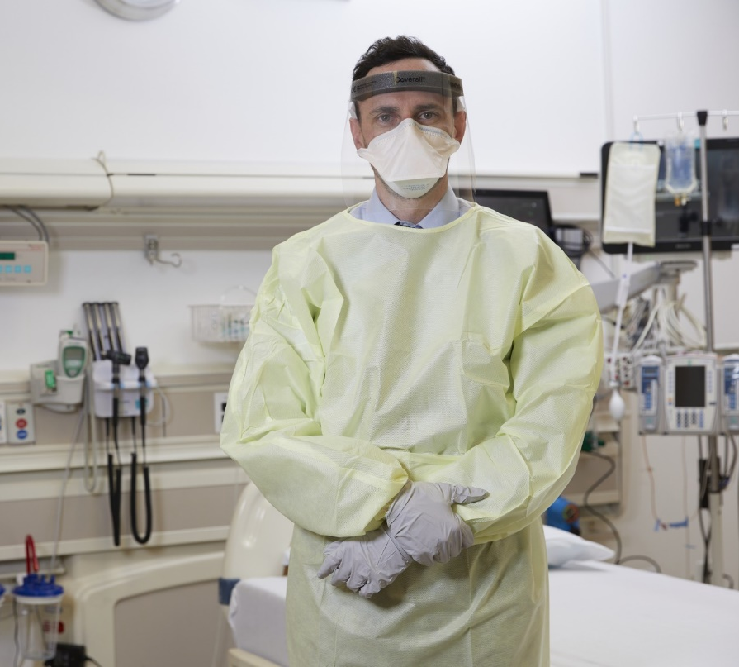
PPE para trabajos con exposición de alto potencial
Protección facial/ocular
Guantes
Batas
Respiradores
  Al menos N95
  PAPR o elastoméricos de máscara completa o media máscara para mayor protección
NOTA: ¡Hay una escasez mundial de PPE!
Notes:
Notas para el instructor:
El equipo de protección personal protege contra exposiciones al COVID-19 que no pueden eliminarse o reducirse a través de otras medidas. Los trabajadores tienen que usar guantes, batas y protección facial/ocular.
Los respiradores aprobados por NIOSH se necesitan para prevenir la inhalación de partículas del SARS CoV-2 en forma de aerosoles. Como mínimo, los trabajadores necesitan usar un respirador N95. Debería utilizarse una protección respiratoria de mayor nivel como el respirador purificador de aire motorizado o PAPR durante procedimientos de riesgo que generan aerosoles.
Los respiradores no deberían utilizarse después de la fecha de vencimiento. Mantener el equipo actualizado día debe ser parte de las prácticas y procedimientos en el lugar de trabajo. NOTA: Algunos de los respiradores en las reservas nacionales que están sacándose para usarse en la emergencia nacional están vencidos. El NIOSH ha probado lotes y encontró que la mayoría de ellos todavía es utilizable. También Cal/OSHA ha emitido una orientación como la de NIOSH sobre priorizar el uso de respiradores durante la escasez. Véase los enlaces en las diapositivas 58 y 59.
NOTA: OSHA ha emitido una Guía de Aplicación Temporal - Healthcare Respiratory Protection Annual Fit-Testing for N95 Filtering Facepieces During the COVID-19 Outbreak in recognition of the shortage of N95s: https://www.osha.gov/memos/2020-03-14/temporary-enforcement-guidance-healthcare-respiratory-protection-annual-fit
Debido a la escasez de PPE, las personas que usen PPE durante capacitaciones deben tener cuidado de conservar el equipo para usarlo después. NIOSH y OSHA han publicado orientaciones que dicen que a fin de conservar el suministro de respiradores N95, los establecimientos de atención médica deben entender quiénes de su personal de atención de salud necesitan y quienes no necesitan estar en un programa de protección respiratoria y por consiguiente ser evaluados médicamente, entrenados y hacer pruebas de ajuste. Si la capacitación y la prueba de ajuste se hacen durante dos pasos separados, es posible permitir la reutilización limitada de los respiradores N95 usados por los trabajadores individuales durante ambos pasos. https://www.cdc.gov/coronavirus/2019-ncov/hcp/respirators-strategy/conventional-capacity-strategies.html

Slide 60
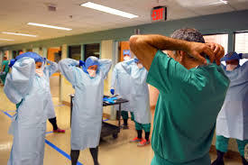
Capacitación y simulacros
Deben ser prácticos y frecuentes
No deben basarse principalmente en la computadora o en clases
Deben incluir una oportunidad para simular el proceso real de ponerse y quitarse el PPE y los respiradores
Deben incluir a un observador capacitado y cubrir procedimientos de descontaminación específicos al sitio.
Notes:
Notas para el instructor:
Foto: cortesía de defense.gov
Para capacitación de sensibilización, el aprendizaje a distancia será más prevalente en esta emergencia nacional debido a que no se puede tener reuniones de personas en aulas de clases ni instructores viajando. Sin embargo, para ponerse y quitarse el PPE y los respiradores, es necesario el entrenamiento práctico. Muchos estudios han documentado que ponerse y quitarse el PPE en forma inapropiada ha provocado la contaminación de los trabajadores.
Referencia: JAMA Intern Med. 2015;175(12):1904-1910. doi:10.1001/jamainternmed.2015.4535
Publicado en línea el 12 de octubre de 2015.
CONCLUSIONES y PERTINENCIA Con frecuencia al quitarse guantes o batas contaminadas se contamina la piel y la ropa del personal de salud. Intervenciones educativas que incluyen práctica con retroalimentación visual inmediata sobre contaminación de la piel y la ropa pueden reducir de manera significativa el riesgo de contaminación al quitarse el PPE.

Slide 61
Prevención en todos los ambientes de trabajo
Lavarse las manos después de quitarse los guantes o cuando estén sucias.
Mantener limpias superficies comunes como teléfonos, teclados.
Evitar compartir equipo si es posible.
Reducir al máximo reuniones grupales al usar el teléfono, el correo electrónico y evitar contacto cercano cuando las reuniones son necesarias.
Considerar el teletrabajo.
Limitar las visitas innecesarias al lugar de trabajo.
Mantener su salud física y emocional con descanso, dieta, ejercicio y relajamiento.
Notes:
Notas para el instructor:
En general no se aconseja compartir el PPE dado que puede propagar la contaminación y afectar el ajuste y la eficacia del equipo.
https://www.fda.gov/medical-devices/personal-protective-equipment-infection-control/questions-about-personal-protective-equipment-ppe

Slide 62
Protección de trabajadores esenciales
Bomberos, policía, tiendas de comestibles, gasolineras, servicios públicos, comunicaciones y establecimientos de atención médica son ejemplos de industrias y operaciones esenciales que permanecen abiertas durante un cierre por pandemia.
Debe hacerse una evaluación de riesgo específica al sitio y a la tarea laboral para documentar las medidas de protección necesarias.
Las medidas de distanciamiento social podrían incluir el uso de barreras, señales, modificar procedimientos de trabajo que requieren interacción cercana entre las personas. Otros pasos podrían incluir mayor limpieza y desinfección, uso de PPE y respiradores, y capacitación.
Notes:
Notas para el instructor:
CDC, Get Your Workplace Ready for Pandemic Flu, 2017, https://www.cdc.gov/nonpharmaceutical-interventions/pdf/gr-pan-flu-work-set.pdf
OSHA, Guidance on Preparing for an Influenza Pandemic (Guía sobre la preparación para una pandemia de influenza), 3327-02N 2007, https://www.osha.gov/Publications/OSHA3327pandemic.pdf
OSHA, Guidance on Preparing Workplaces for COVID-19 (Guía sobre la preparación de los lugares de trabajo para el virus COVID-19), https://www.osha.gov/Publications/OSHA3992.pdf
OSHA 3990-03 2020, https://www.osha.gov/Publications/OSHA3990.pdf

Slide 63
Norma de comunicación de riesgos de OSHA
La norma de comunicación de riesgos, 29 CFR 1910.1200, establece el derecho del trabajador a conocer sobre los productos químicos en el lugar de trabajo
La norma requiere que los empleadores elaboren:
Lista de todos los productos químicos de alto riesgo en el lugar de trabajo
Etiquetas en los envases
Información química (hojas de datos sobre la seguridad de los materiales)
Capacitación
Programa escrito y acceso del trabajador a la información
Estos derechos podrían ser pertinentes para los productos químicos de limpieza y desinfección
Notes:
Notas para el instructor:
Los trabajadores que utilizan productos químicos para limpieza y desinfección deben entender los riesgos del uso de estas sustancias. La Norma de Comunicación de Riesgos de OSHA, 1910.1200, requiere que los empleadores:
Mantengan una lista de todos los productos químicos de alto riesgo en el lugar de trabajo.
Se aseguren de que todos los envases de los productos químicos estén etiquetados.
Obtengan y pongan a la disposición las hojas de información química (hojas de datos sobre la seguridad de los materiales) para todos los productos químicos de alto riesgo en el lugar de trabajo.
Brinden a los trabajadores capacitación sobre productos químicos de alto riesgo, y
Diseñen e implementen un programa escrito sobre cómo informar a los trabajadores sobre los productos químicos de alto riesgo en cada uno de sus lugares de trabajo.

Slide 64
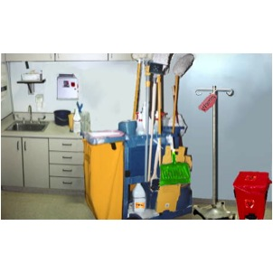
Recipientes portátiles
Los recipientes portátiles deben estar rotulados.
Excepción: los recipientes portátiles no tienen que estar etiquetados si el trabajador que trasvasa el producto químico durante ese turno es el único que lo usa
Notes:
Notas para el instructor:
Los recipientes portátiles por lo general tienen que estar rotulados. No se requiere a los empleadores rotular los recipientes portátiles cuando un trabajador trasvasa un producto químico de un recipiente etiquetado siempre y cuando ese empleado o empleada sea la única persona que usa el recipiente portátil durante su turno.

Slide 65
Norma sobre enfermedades transmisibles por aerosol (ATD) de OSHA Cal
http://www.dir.ca.gov/Title8/5199.html
Exigible en California, aplica a muchos tipos de establecimientos de salud, servicios de policía, establecimientos correccionales, centros de rehabilitación de drogas, albergues para personas sin techo y otros entornos.
Requiere distintos tipos de controles de ingeniería, prácticas de trabajo y controles administrativos y PPE según el nivel de exposición potencial.
Es una referencia útil para todos los estados.
Notes:
Notas para el instructor:
El programa OSHA del estado de California emitió una norma sobre enfermedades transmitidas por aerosol (ATD) en el verano de 2009. Aunque solo aplica a ciertos lugares de trabajo en California, es un modelo muy bueno de precauciones que deberían adoptarse en otros lugares.
La Norma ATD de California aplica a entornos de establecimientos de salud como hospitales, centros de enfermería especializada, clínicas, oficinas médicas y otros centros médicos ambulatorios, establecimientos de salud de asistencia prolongada y hospicios y servicios de extensión médica. También cubre paramédicos y servicios médicos de emergencia incluyendo estos servicios cuando son prestados por bomberos y otro personal de auxilio para casos de emergencia y transporte médico. La norma también aplica a establecimientos diseñados para recibir personas que llegan de escenas de un escape descontrolado de sustancias peligrosas, servicios de policía, establecimientos correccionales, centros de rehabilitación de drogas, albergues para personas sin techo y otros entornos.
La norma requiere una variedad de controles de ingeniería, prácticas de trabajo y controles administrativos, y equipo de protección personal dependiendo de la naturaleza del riesgo de exposición.

Slide 66
Salud mental y estrés
A medida que el número de casos de COVID-19 aumenta, igual sucede con la ansiedad y el estrés relacionados. Considere los siguientes pasos:
Use su teléfono inteligente para permanecer conectado con la familia y amigos. Cambie de escribir mensajes de texto a mensajes de voz o a llamadas en video para sentirse más conectado.
Manténgase cómodo. Haga más de las cosas que disfruta hacer en casa.
Practique a liberar el estrés cuando comience a sentir ansiedad: haga algunas respiraciones profundas, ejercicio, leer, trabajar en el jardín, lo que sea beneficioso para usted.
Evite comportamientos poco sanos como beber en exceso, eso solo aumentará su ansiedad después.
Mire hacia el futuro. Haga algunos planes para dentro de seis meses.
Notes:
Notas para el instructor:
Consulte la capacitación de resiliencia para personal de socorro en casos de desastre de NIEHS para oportunidades de capacitación adicionales https://tools.niehs.nih.gov/wetp/index.cfm?id=2528
Estos materiales preparan a los trabajadores para reconocer y entender sus reacciones ante el estrés y eventos traumáticos. El programa interactivo de cuatro horas se centra en estrategias para cuidarse a sí mismo y aborda reacciones positivas y negativas al trauma y el estrés.
Cuidarse a sí mismo incluye:
Dormir bien. Siete a 8 horas según las directrices federales.
Comer sano. Evitar la cafeína, el azúcar, etc.
El ejercicio u otras formas de movimiento pueden ayudar a reducir la reacción de estrés.
Relajarse. Deje de pensar en la crisis y el trabajo.
Es muy importante que los trabajadores estén conscientes de los factores de estrés laborales y busquen ayuda profesional de ser necesario.

Slide 67
PSD Guide
El Módulo de Capacitación PSD capacita a los trabajadores en cómo utilizar los recursos existentes para investigar y evaluar las características de los riesgos de enfermedades infecciosas y también a entender los métodos recomendados para controlarlos.
Notes:
Notas para el instructor:
Bienvenidos al Módulo de capacitación sobre datos de seguridad para patógenos, ofrecido por (nombre de la organización). Este programa fue desarrollado por el Programa de capacitación para trabajadores de National Institute of Environmental Health Sciences (Instituto Nacional de las Ciencias Ambientales, NIEHS) y reconocemos su apoyo.
En este programa trabajaremos en grupos pequeños y también haremos actividades individuales. Ustedes usarán la Guía de datos de seguridad para patógenos, a la cual nos referiremos como la Guía, durante todo el programa, así como la hoja de trabajo. Escribirán directamente en la hoja de trabajo. El material que se encuentra en la presentación de PowerPoint está en la Guía.
En la parte de atrás de la Guía, hay una lista de evaluación de riesgos y una lista de referencias. También hemos producido un Glosario, para que puedan buscar la terminología que no conocen. Hemos creado una página web para que puedan acceder fácilmente a estos materiales para descargarlos e imprimirlos.
Empezaremos con un repaso de la agenda y los objetivos del curso.
NOTA: Este material es de dominio público, y exhortamos a los usuarios a adaptar y modificar el material según las necesidades de su organización y de las poblaciones que tomen el curso.
.

Slide 68
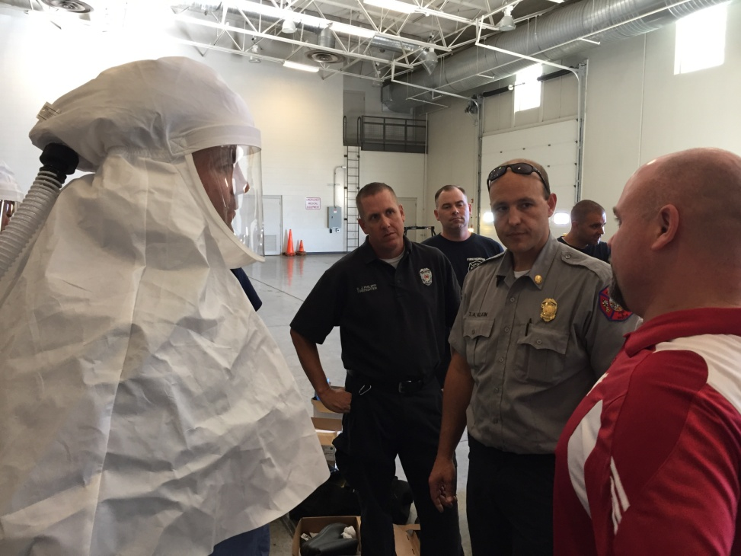
Diseño del programa
Interactivo
Técnicas de capacitación para adultos
Diseñado para trabajadores y la comunidad
Enfoque que engloba todos los riesgos
Materiales de capacitación estructurados
Notes:
Notas para el instructor:

Slide 69
Objetivos
Una vez tomado este módulo, los participantes podrán:
Acceder a fuentes existentes de datos de seguridad para patógeno y usarlas.
Buscar terminología clave usada en las fuentes de datos de seguridad para patógenos
Explicar el uso de las fuentes de datos de seguridad para patógenos en la evaluación de riesgos y actividades de prevención y control de infecciones
Notes:
Notas para el instructor:
Los 3 objetivos generales del módulo de capacitación sobre datos de seguridad para patógenos se encuentran en la diapositiva.
Los objetivos pueden adaptarse según las metas de su capacitación y su población/audiencia objetivo.
Repase la agenda de capacitación con los participantes para que conozcan la organización del módulo y las actividades.

Slide 70
Materiales de capacitación de la guía PSD
Presentación PPT
Hoja de trabajo del participante
La guía PSD
Un glosario
Cuatro estudios de caso que pueden utilizarse como alternativa para las actividades
Una guía para el instructor
  Descargue los materiales de la guía PSD: https://tools.niehs.nih.gov/wetp/index.cfm?id=2554
Notes:
Notas para el instructor:

Slide 71
Siglas
CDC Centers for Disease Control and Prevention (Centros para el Control y la Prevención de Enfermedades)
EPA U.S. Environmental Protection Agency (Agencia de Protección Ambiental de EE.UU.)
HEPA high-efficiency particulate air ([filtro] de aire particulado de alta eficiencia)
HHS U.S. Department of Health and Human Services (Departamento de Salud y Servicios Humanos de EE.UU.)
JCAHO Joint Commission on Accreditation of Healthcare Organizations (Comisión Conjunta de Acreditación de Organizaciones de Atención Médica)
LRN Laboratory Response Network (Red de laboratorios de respuesta)
NIOSH National Institute for Occupational Safety and Health (Instituto Nacional de Seguridad y Salud Ocupacional)
OSH Act Occupational Safety and Health Act of 1970/ (Ley de Seguridad y Salud Ocupacional de 1970)
OSHA Occupational Safety and Health Administration (Administración de Seguridad y Salud Ocupacional)
PAPR Powered air-purifying respirator (Respirador purificador de aire motorizado)
PPE Personal protective equipment (Equipo de Protección Personal)
SNS Strategic National Stockpile (Reserva Nacional Estratégica)
WHO World Health Organization (Organización Mundial de la Salud, OMS)
Notes:
Notas para el instructor:

Slide 72
Si desea mayor información
Centers for Disease Control and Prevention (Centros para el Control y la Prevención de Enfermedades, CDC)
http://www.cdc.gov
Occupational Safety and Health Administration (Administración de Seguridad y Salud Ocupacional, OSHA)
http://www.osha.gov
World Health Organization (WHO) (Organización Mundial de la Salud, OMS) http://www.who.int/en/
National Institute for Occupational Safety and Health (Instituto Nacional para la Seguridad y Salud Ocupacional, NIOSH)
http://www.cdc.gov/NIOSH/
NIEHS Worker Training Program (Programa de capacitación para trabajadores de NIEHS)
https://tools.niehs.nih.gov/wetp/index.cfm?id=2554
Notes:
Notas para el instructor:

Slide 73
¿Por qué se ha creado esta herramienta de capacitación?
Esta herramienta de capacitación ha sido creada por la NIEHS National Clearinghouse for Worker Safety and Health Training (Agencia Nacional de Divulgación de Información de Salud y Seguridad para la Capacitación de Trabajadores de NIEHS) en el marco de un contrato (HHSN273201500075U) del National Institute of Environmental Health Sciences Worker Training Program (Programa de Capacitación de Trabajadores (WTP) del Instituto Nacional de Ciencias de la Salud Ambiental).
Desde 1987 el WTP ha capacitado a más de dos millones de personas pertenecientes a equipos de socorro y trabajadores que manejan residuos peligrosos para hacer su trabajo con seguridad. El WTP es parte del Department of Health and Human Services, que es una agencia de cooperación bajo el anexo de apoyo a la seguridad y salud de los trabajadores del plan de respuesta nacional. Como parte del esfuerzo coordinado, la National Clearinghouse trabajó con el WTP de NIEHS para elaborar esta herramienta de orientación para aquéllos que pudieran estar expuestos al COVID-19 (coronavirus).
Notes:
Notas para el instructor:
Si desea más información, contacte a la National Clearinghouse for Worker Safety and Health Training (Agencia Nacional de Divulgación de Información de Salud y Seguridad para la Capacitación de Trabajadores) en http://tools.niehs.nih.gov/wetp/, 202-331-7733, o info@wetp.org.

